Slide 1
UML 2. PROGRAMACION
Arlow, I Neustadt

Slide 2
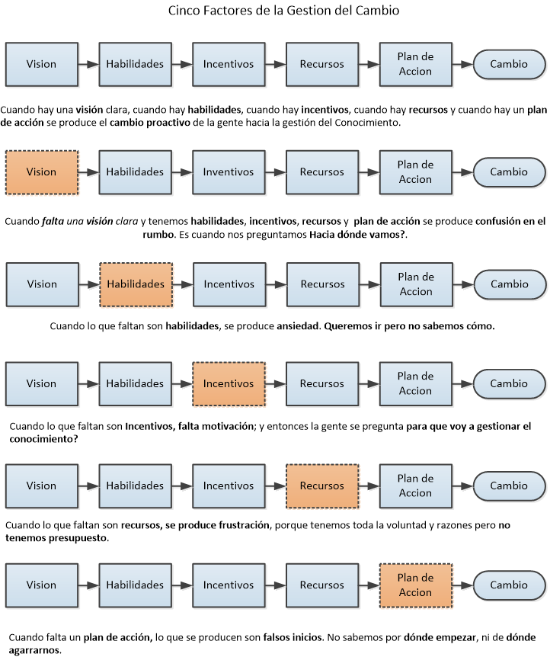
Se espera que seas proactivo y produzcas un cambio en el conocimiento
Gestión del conocimiento Pablo Belly

Slide 3
Ruta
Introducción :UML y UP
Requerimientos
Análisis
Diseño
Implementación
Que es UML que es PU
Flujo de trabajo de Requerimientos
Modelado de casos de Uso
Modelado avanzado de casos de uso
Flujo de trabajo del Análisis
Objetos y clases
Clases de Análisis – Relaciones – Paquete de Análisis
Realización de casos de uso y casos de uso avanzados
Flujo de trabajo de del Diseño
Clases de diseño
Relaciones de análisis – interfaces y componentes – relaciones de caso de uso – maquinas de estado – maquinas de estado avanzadas
Flujo de trabajo de la Implementación
Despliegue

Slide 4
Introducción UML y UP
Capitulo 1

Slide 5
UML - UP
UML es un lenguaje de modelado visual para sistemas
De amplia aplicación, por sus mecanismos de extensión
No proporciona metodología de modelado o ciclo de vida
Proporciona sintaxis visual para los construcción de modelos
UP si es una metodología
Nos dice: los recursos humanos, las actividades y artefactos que se necesitan usar, desarrollar o crear para modelar un sistema de software
UP utiliza UML como la sintaxis de modelado visual subyacente
UP se puede pensar como un método que usa UML
Notes:
La metodología (del griego de metá 'más allá, después, con', 'camino' y logos 'razón, estudio'), hace referencia al camino o al conjunto de procedimientos racionales utilizados para alcanzar el objetivo o la gama de objetivos que rige una investigación científica, una exposición doctrinal o tareas que requieran habilidades, conocimientos o cuidados específicos. Con frecuencia puede definirse la metodología como el estudio o elección de un método pertinente o adecuadamente aplicable a determinado objeto.
No debe llamarse metodología a cualquier procedimiento, pues se trata de un concepto que en la gran mayoría de los casos resulta demasiado amplio, siendo preferible usar el vocablo método. También es de saber que existe una posición ametódica e incluso una tendencia de matizado anarquismo epistemológico.
La metodología es una de las etapas específicas de un trabajo o proyecto que parte de una posición teórica y conduce una selección de técnicas concretas (o métodos) acerca del procedimiento destinado a la realización de tareas vinculadas a la investigación, el trabajo o el proyecto.

Slide 6
Objetos y UML
UML puede modelar software y otros sistemas como colecciones de objetos que interactúan
POO, procesos de negocios y otros
Existen dos aspectos en los modelos UML, que son:
Estructuras estáticas
Que tipo de objetos son importante para modelar el sistema y como se interrelacionan
Comportamiento dinámico
Describe los ciclos de vida de los objetos y como interactúan entre si para entregar la funcionalidad del sistema
Estos aspectos están interrelacionados y uno no esta completo sin el otro

Slide 7
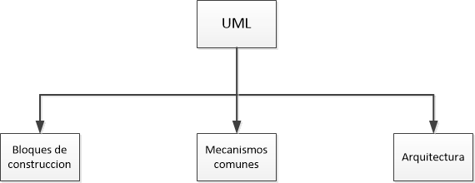
Estructura del UML
UML funciona como lenguaje visual y su estructura consta de:
Bloques de construcción
Estos son elementos basicos de modelado UML, relaciones y diagramas
Mecanismos comunes
Formas UML, comunes de conseguir objetivos específicos
Arquitectura
La visión UML de la arquitectura del sistema

Slide 8
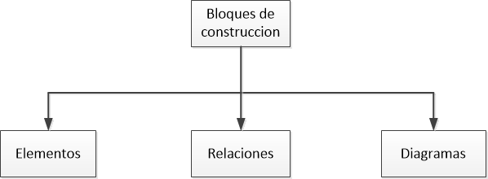
Bloques de construcción UML
El bloque de Construcción consta de tres bloques:
Elementos
Que son los propios elementos de modelado
Relaciones
Une a los elementos entre si. Especifican como dos o mas elementos se relacionan semánticamente
Diagramas
Son vistas de los modelos UML. Colecciones de elementos que cuentan una historia y muestran que hará el sistema o como lo hará

Slide 9
Elementos
Se dividen en:
Elementos estructurales
Los nombres en un modelo UML
Clase, interfaz, colaboración, caso de uso, case activa, componente, nodo
Elementos de comportamiento
Los verbos de un modelo UML
Interacción, actividades, maquinas de estado
Elementos de agrupación
El paquete que se usa para agrupar elementos del modelo semánticamente relacionadas en unidades cohesivas
Elementos de anotación
La nota que se anexan al modelo para capturar información ad hoc

Slide 10
Relaciones
Tipo de relaciones | Sintaxis UML Origen destino | Semántica breve
Dependencia |  | El elemento origen depende del elemento destino y se puede ver afectado por cambios en este
Asociación |  | La descripción de un conjunto de vínculos entre objetos
Agregación |  | El elemento destino es parte del elemento origen
Composición |  | Una forma de agregación fuerte
Contención |  | El elemento origen contiene al elemento destino
Generalización |  | El elemento origen es una especialización del elemento destino mas general y se puede sustituir por este
Realización |  | El elemento origen garantiza llevar a acabo el contrato especificado por el destino

Slide 11
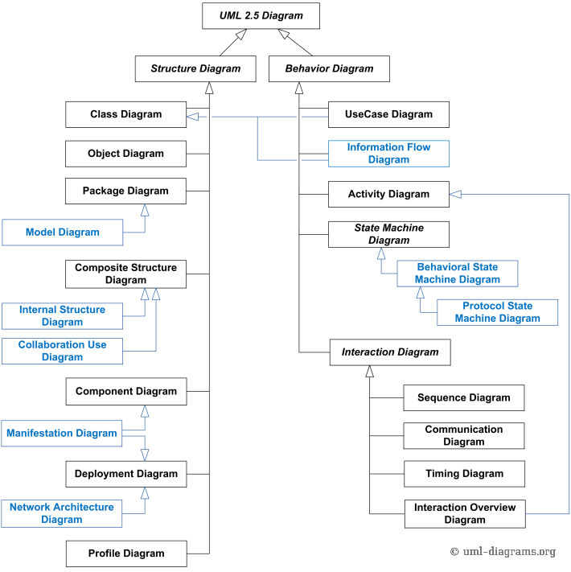
Diagramas

Slide 12
Diagramas
Los diagramas son una vista del modelo
Un modulo es el repositorio de todos los elementos que han sido creados para describir el comportamiento y la estructura del sistema que se quiere diseñar.
Los diagramas son construidos en paralelo, refilándolos a medida que se descubre nueva información
Los diagramas son tanto una vista del modelo como los mecanismos para incorporar y descubrir información para el diseño del sistema
Los diagramas pueden tener un marco , un encabezado y área de contenido
Tipo: que tipo de diagrama es
Nombre: Nombre del diagrama
Parámetros: por ejemplo, en un diagrama de actividades, los paramentos permiten que una acciones tenga conjuntos alternativos de pines de entrada y salida

Slide 13
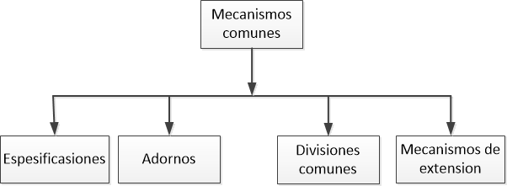
Mecanismos comunes de UML
UML tiene cuatro mecanismos comunes
son estrategias para aproximar el modelo y se aplica en forma repetida en diferentes contextos

Slide 14
Especificaciones
Para la especificación UML tiene dos dimensiones:
Grafica: para visualizar diagramas, iconos, etc.
Texto: para especificar los diferentes elementos de modelado, son descripciones textuales de la semántica de un elemento
La semántica de un elemento es capturada en una especificación, es lo que representa el elemento en el modelado.
El conjunto de especificaciones textual son lo mas importante del modelado

Slide 15
Especificaciones
Los modelos UML pueden ser / estar:
Elididos (desvanecer): algunos elementos están presente en el plano posterior, pero oculto en los diagramas
Incompletos: algunos elementos pueden faltar por completo
Incoherentes: el modelo puede tener inconsistencias

Slide 16
Adornos
Un adorno hace visible una espesificasion del elemento
A todo elemento de UML se le puede aderir uno o mas adornos
Se pueden agregar adornos hasta que el elemento este lo suficientemente descripto
Cada diagrama, por ser una vista, muestra los adornos relacionado con la vista

Slide 17
Divisiones comunes
Son formas de pensar para entender el mundo, hay dos:
Clasificados/Instancia
Interface / implementación

Slide 18
Clasificador e instancia
Clasificador: noción abstracta de un tipo de elemento
Instancia: los elementos espesificos de un clasificador
Los clasificadores y las instancias pueden tener los mismos iconos
En la instancia el nombre del clasificador esta subrayado
UML tiene 33 clasificadores

Slide 19
Clasificador
Clasificador | Semántica
Actor | Un rol desempeñado por un usuario fuera del sistema para el que el sistema proporciona cierto valor
Clase | Una descripción de un conjunto de objetos que comparten ciertas características
Componente | Una parte modular de un sistema que encapsula su contenido
Interfaz | Una colección de operaciones que se utilizan para especificar un servicio ofrecido por una clase o componente
Nodo | Un elemento físico, en tiempo de ejecución que representa un recurso computacional, por ejemplo una PC
Señal | Un mensaje síncrono pasado entre objetos
Caso de uso | Una descripción de una secuencia de acciones que realiza un sistema para proporcionar valor a un usuario

Slide 20
Interfaz e implementación
Interface: que hace algo
Implementación: como hace algo
Una interface define un contrato que garantiza seguir implementaciones especificas
Ejemplo: los botones de un reproductor de video son la interface, y la implementación son las placas que es lo que se realiza

Slide 21
Mecanismos de extensibilidad
Dado que no es posible diseñar un lenguaje que contemple todos los escenarios a modelar, UML tiene tres mecanismos de extensión:
Mecanismos de extensibilidad de UML
Restricciones | Estas amplían la semántica de un elemento al permitiremos anidar nuevas reglas
Estereotipos | Esto nos permite definir un nuevo elemento de modelado UML basándose en uno existente. Nosotros mismos definimos la semántica del estereotipo. Los estereotipos agregar nuevos elementos al modelo UML.
Valores etiquetados | Proporcionan una forma de ampliar la especificación de un elemento al permitir agregar nueva información

Slide 22
Restricciones
Es una cadena de texto entre {} que especifica reglas o condiciones del modelado que se deben mantener verdaderas
El lenguaje de modelado OCL

Slide 23
Estereotipos
Un estereotipo representa una variación de un elemento del modelo existente con la misma forma (como atributos y relaciones) pero con propósitos modificado
Permite introducir nuevos elementos de modelado basándose en los existentes, hay que definir la semántica
Los estereotipos pueden ser cero o varios
El nombre del estereotipo se coloca entre <<…>>
Cada estereotipo puede definir un conjunto de valores etiquetados y/o restricciones, o un icono

Slide 24
Valores etiquetados
Una propiedad es cualquier valor anexado al modelo
Es una lista entre {} separada por comas
{etiquete=1, etiqueta2=2,…. Etiquetan=n}
Algunas etiquetas solo pueden ser una etiqueta {autor-JimArlow}
Pueden indicar

Slide 25
Perfiles UML
Los perfiles están conformados por un conjunto de estereotipos, valores etiquetados y restricciones que personalizan al UML con una finalidad especifica.

Slide 26
Arquitectura
Arquitectura:
UML reference manual
“es la estructura organizacional del sistema incluida sus descomposiciones en partes, su conectividad, interacción, mecanismos y principios directores que informan al diseñador del sistema”
IEEE
El concepto de mas alto nivel de un sistema en su entorno
La arquitectura captura los aspectos estratégicos de la estructura de alto nivel de un sistema
Los aspectos estratégicos se capturan en cuatro vistas diferentes del sistema

Slide 27
Arquitectura
Cada vista aborda distintos aspectos de la arquitectura
Vista lógica
Captura el vocabulario del dominio como un conjunto de clases y objetos. El énfasis esta en mostrar como las clases y los objetos que componen el sistema implementan el comportamiento requerido del sistema.
Vista de procesos
Modela los procesos en un sistema como clases activas. Es una variación orientada al proceso de la vista lógica y contiene los mismo elementos.
Vista de implementación
Modela los archivos y componentes que conforman la base de código física del sistema. También trata de ilustrar dependencias entre componentes y sobre gestión de la configuración de conjuntos de componentes para definir una versión del sistema.
Vista de despliegue
Modela el despliegue físico de artefactos en un conjunto de nodos físicos computacionales como ordenadores y periféricos. Le permite modelar la distribución de artefactos en los nodos de un sistema distribuidos.
Vista de casos e uso
Captura los requerimientos básicos para sistemas como un conjunto de casos de uso. Estos casos de uso proporcionan la base para la construcción de otras vistas.

Slide 28
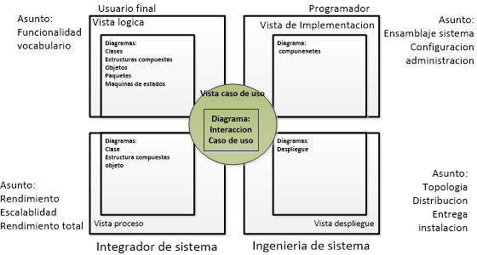
Arquitectura
Notes:
Toda arquitectura de software debe describir diversos aspectos del software. Generalmente, cada uno de estos aspectos se describe de una manera más comprensible si se utilizan distintos modelos o vistas. Es importante destacar que cada uno de ellos constituye una descripción parcial de una misma arquitectura y es deseable que exista cierto solapamiento entre ellos. Esto es así porque todas las vistas deben ser coherentes entre sí, evidente dado que describen la misma cosa.
Cada paradigma de desarrollo exige diferente número y tipo de vistas o modelos para describir una arquitectura. No obstante, existen al menos tres vistas absolutamente fundamentales en cualquier arquitectura:
La visión estática: describe qué componentes tiene la arquitectura.
La visión funcional: describe qué hace cada componente.
La visión dinámica: describe cómo se comportan los componentes a lo largo del tiempo y como interactúan entre sí.
Las vistas o modelos de una arquitectura de software pueden expresarse mediante uno o varios lenguajes. El más obvio es el lenguaje natural, pero existen otros lenguajes tales como los diagramas de estado, los diagramas de flujo de datos, etc. Estos lenguajes son apropiados únicamente para un modelo o vista. Afortunadamente existe cierto consenso en adoptar UML (Unified Modeling Language, lenguaje unificado de modelado) como lenguaje único para todos los modelos o vistas. Sin embargo, un lenguaje generalista corre el peligro de no ser capaz de describir determinadas restricciones de un sistema de información (o expresarlas de manera incomprensible).

Slide 29
Modelado – Vistas de la Arquitectura
Los paquetes se pueden emplear para modelar las vistas de una arquitectura.
Esto tiene dos implicaciones:
Se puede descomponer un sistema en paquetes, casi ortogonales, cada uno de los cuales cubre un conjunto de decisiones significativas a nivel arquitectónico.  Ejemplo: Un paquete para cada una de las vistas de diseño, interacción, implementación, despliegue y casos de uso.
Cada paquete contiene todas las abstracciones pertinentes para una vista.  Ejemplo: Todos los componentes pertenecen al paquete de la vista de implementación.
Notes:
http://www.ctr.unican.es/asignaturas/is1/is1-t11-trans.pdf

Slide 30
Modelado – Vistas de la Arquitectura
Para modelar vistas arquitecturales:
Identificar el conjunto de vistas arquitectónicas significativas del problema. 
Suelen ser una vista de diseño, una vista de interacción, una de implementación, una de despliegue y una de casos de uso.
Colocar en el paquete adecuado los elementos (y diagramas) necesarios y suficientes para visualizar, especificar, construir y documentar la semántica de cada vista.
Si es necesario, agrupar más estos elementos en sus propios paquetes.
Permitir a cada vista en la cima del sistema estar abierta al resto de las vistas en el mismo nivel. 
Esto es necesario porque normalmente existen dependencias entre elementos de vistas diferentes.

Slide 31
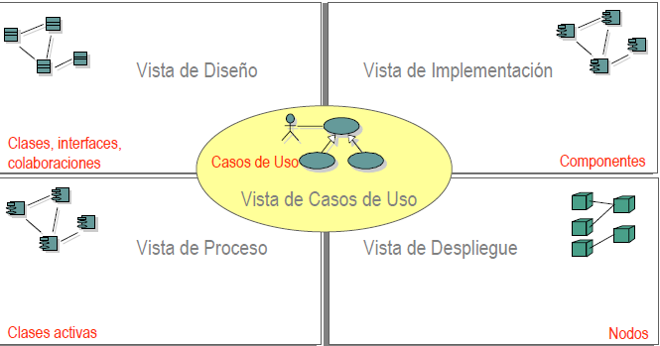
Modelado – Vistas de la Arquitectura
Descomposición de nivel superior válida para sistemas de muy
diversos tamaños, incluidos muy complejos.
Notes:
Ejemplo de organización de
la vista de diseño
Arquitectura clásica en tres capas.
La capa de interfaz (superior) importa los elementos de la capa de dominio (medio) que, a su vez, importa los elementos de la capa de almacenamiento (inferior).

Slide 32

Modelado – Vistas de la Arquitectura
Casi todas las metodologías de desarrollo de software asignan un papel central a la arquitectura.
UP establece refinamientos sucesivos de una arquitectura, construida como un prototipo evolutivo.
Cada metodología también propone una forma específica de organizar y usar los diagramas UML en Vistas Arquitectónicas y Modelos.

Slide 33
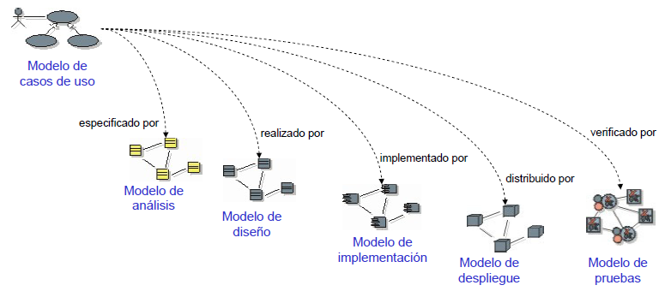
Modelado – Vistas de la Arquitectura
Modelos utilizados en PU
Notes:
En general, las metodologías de desarrollo OO basadas en UML suponen ir refinando un sistema en distintos niveles de abstracción, cada vez más
elaborados, a partir del conocimiento del dominio del problema:
Modelos Conceptuales del Problema
Requisitos del Sistema
Diseño del Sistema
Implementación del sistema

Slide 34
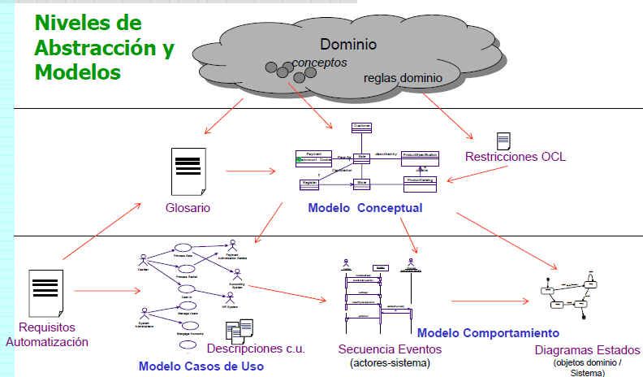
Modelado – Vistas de la Arquitectura

Slide 35
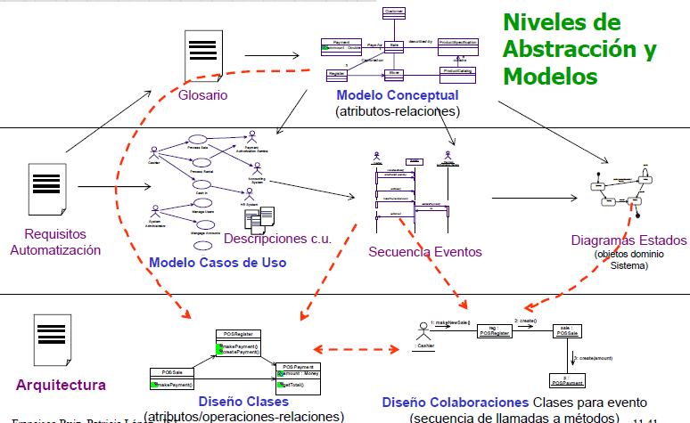
Modelado – Vistas de la Arquitectura

Slide 36
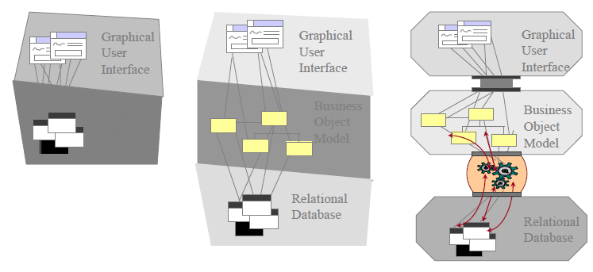
Modelado – Vistas de la Arquitectura
Se emplean unos modelos, vistas y diagramas para la Arquitectura Lógicaa

Slide 37
Proceso Unificado
Capitulo 2

Slide 38
Que es UP
Proceso de desarrollo de software o proceso de ingeniería de software, define:
El quien
Que
Cuando
Como se desarrolla
El proceso de desarrollo de software es el proceso donde se transforman los requerimientos del usuario en software

Slide 39
Instancias UP para su poyecto
Todos los proyectos de software tienden a ser diferentes, el enfoque:
“uno vale para todos”
no funciona
El proceso de interacción implica:
Estándares propios
Plantillas de documentos
Herramientas, compiladores, herramientas de gestión de configuración, etc.
Base de dato, seguimiento de errores, seguimiento del proyecto, etc.
Modificaciones del ciclo de vida, por ejemplo, control de calidad mas sofisticado para sistemas criticos.

Slide 40
Axiomas del UP
Los tres axinas básicos de UP son que el proyecto :
Esta dirigido por:
Requisitos: se capturan con los casos de uso
Riesgos: se enfrentan de forma activa, la construcción del software se basa en el análisis del riesgo
Esta centrado en la arquitectura.
La arquitectura expone como el sistema se desglosa en componentes y como estos componentes interactúan y se despliegan en el hardware
Es iterativo e incremental.
Significa que el proyecto se desglosa en pequeños sub-proyectos que distribuyen funcionalidades en bloques e incrementos que conducen a un sistema funcional

Slide 41
UP es un proceso iterativo e incremental
Divide un gran proyecto de desarrollo de software en una serie de mini proyectos mas pequeños.
Cada iteración contiene todos los elementos de un proyecto:
Planificación
Análisis y diseño
Construcción
Integración
Versiones internas y externas
Cada iteración genera una línea base, una versión y loa documentos asociados.
La diferencia entre dos líneas base consecutivas se denomina incremento
UP tiene un ciclo de vida iterativo e incremental
Notes:
En Software
Cuando, en un proceso de desarrollo de software se realiza un producto (un documento, código fuente u otros), este producto pasa una etapa de producción en la que se puede modificar sin impedimentos. Sin embargo, una vez terminado este producto, tendrá una revisión formal y se aprobará por el equipo de calidad y, en caso de que así se decida, por el cliente. Una vez que el producto ha sido aprobado, ya no podrá ser modificado de modo informal, sino que deberá seguirse un estricto control de cambios realizados sobre dicho producto para controlar correctamente su evolución.
Por lo tanto, una línea base se define como un producto que acaba de ser aprobado y que define la “base” de ese producto que para ser modificado deberá pasar por un protocolo de control de cambios. También puede verse como un punto de referencia en la configuración de un proyecto que marca un estado estable en algún producto del proyecto.
En Investigacion
La línea de base o línea basal o estudio de base es la primera medición de todos los indicadores contemplados en el diseño de un proyecto de desarrollo social y, por ende, permite conocer el valor de los indicadores al momento de iniciarse las acciones planificadas, es decir, establece el 'punto de partida' del proyecto o intervención.
El resultado de la línea base se expresa en un informe que describe la situación del problema identificado antes de la intervención del proyecto y la información elaborada se conoce como año base, punto de referencia o año cero.

Slide 42
Workflows de iteración
En cada iteración, cinco workflows principales especifican lo que se necesita hacer y que habilidades se requieren para realizarlo
Los cinco workflows principales son:
Requisitos
Captura lo que el sistema debería hacer.
Análisis
Mejorar y estructurar los requisitos
Diseño
Realiza los requisitos en la arquitectura del sistema
Implementación
Crear el software
Prueba
Verificar que la implementación funciona según se desea
Cada iteración puede contener los cinco workflows principales
El énfasis en un workflow depende de donde ocurre la iteración en el ciclo del proyecto

Slide 43
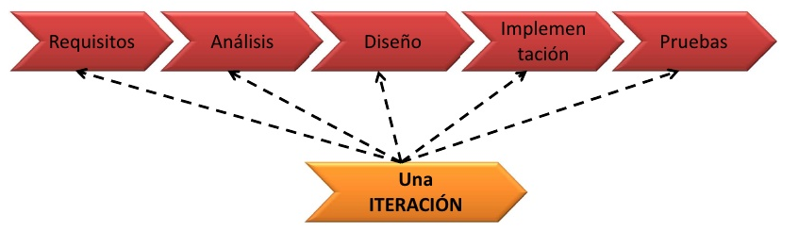
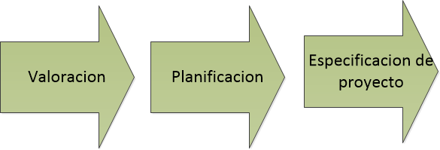
Workflows de iteración
Dividir el proyecto en iteraciones ordenadas en el tiempo flexibiliza el enfoque en la planificación.
Es posible planificar iteraciones en paralelo, lo que implica entender las interdependencias entre los artefactos de cada iteración.

Slide 44
Línea base e incremento
Todas las iteraciones generan una línea base
una versión interna o externa de los artefactos del sistema
Proporciona una base acotada para la revisión y el desarrollo
Se puede cambiar solo por procedimientos formales de configuración y gestión de cambio

Slide 45
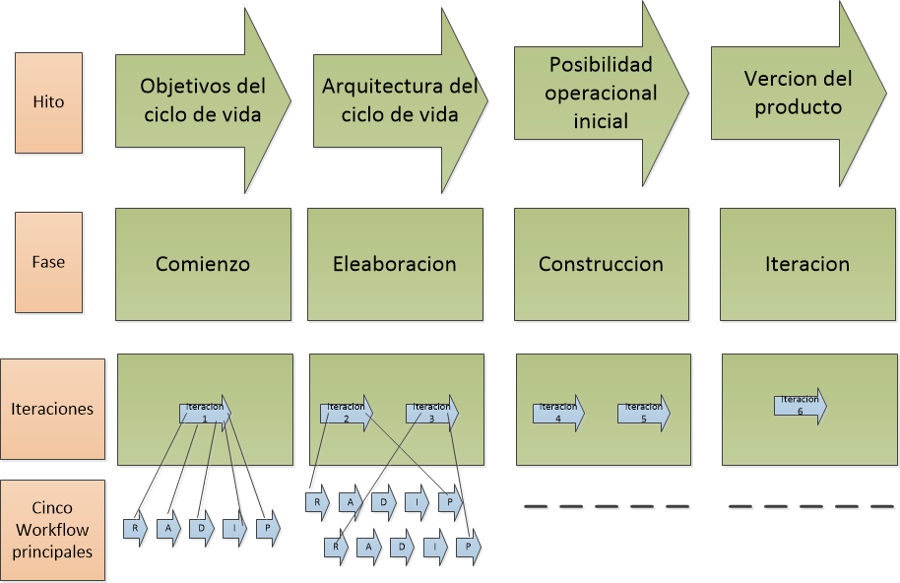
Estructura de UP

Slide 46
Estructura de UP
UP consta de una secuencia de cuatro faces, cada cual termina con un hito importante:
Comienzo
Objetivo del ciclo de vida
Elaboración
Arquitectura del ciclo de vida
Construcción
Posibilidad operacional inicial
Transición
Versión del producto

Slide 47
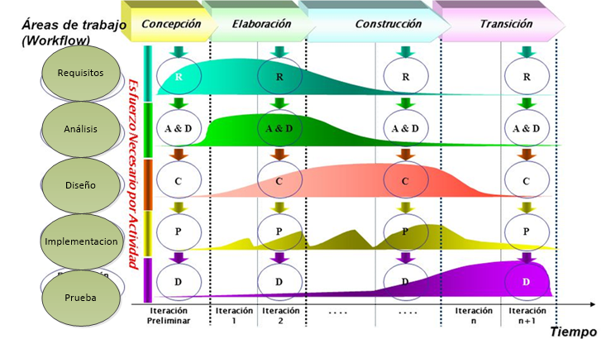
Estructura de UP

Slide 48
Fases de UP
Cada fase tiene:
Un Objetivo
Un Foco de actividad con uno o mas workflows principales
Un Hito

Slide 49
Comienzo: objetivos
El objetivo de esta fase es
“lanzar el proyecto”
Para lo cual se requiere
Establecer la viabilidad
Esto puede implicar:
Prototipo técnicos para validar decisiones
Pruebas de conceptos para validar requisitos de negocios
Crear business case
Mostrar que el proyecto proporciona beneficios cuantitativos
Capturar requisitos esenciales
Para definir el ámbito de aplicación del sistema
Identificar riesgos críticos
Los recursos esenciales de esta fase son:
El gestor de proyecto
El responsable de sistema

Slide 50
Comienzo: Foco
El énfasis de esta fase esta en los workflows de:
Requisitos
Análisis
También se puede realizar lago de:
Diseño
Implementación (prototipo técnico o de prueba)

Slide 51
Comienzo: Hitos Objetivos del ciclo de vida
UP esta orientado a objetivos
Cada Hito establece ciertos objetivos para alcanzar el Hito
Podría ser ciertos artefactos
Los Hitos para el comienzo son:
“Objetivos del ciclo de vida”
En la pagina 65 hay una tabla de condiciones de satisfacción y entregables
Los grupos de decisión se han puesto de acuerdo en los objetivos del proyecto
El entregable es: Un documento con los requisitos principales, características y restricciones del proyecto
………………………………………………………………..

Slide 52
Elaboración: Objetivos
Se resumen:
El objetivo principal es: Crear una línea base ejecutable de la arquitectura
Mejorar el análisis de riesgo
Definir atributos de calidad
Capturar casos de uso hasta el 80% de los requerimientos funcionales
Crear un plan desarrollado de la fase de construcción
Formular una oferta que incluya recursos, tiempo, equipamiento, personal y costo
La línea base ejecutable de la arquitectura aumenta a medida que progresa el proyecto y evoluciona hasta el sistema final
Esta es la fase mas critica
Notes:
El sistema real se crea en base a la arquitectura. No es un prototipo, es el primer modelo del sistema deseado

Slide 53
Elaboración : Foco
El foco de cada workflow es el siguiente:
Foco principal al principio de la fase
Requisitos:
Mejorar el ámbito de aplicación del sistema y requisitos
Análisis:
Establece los que se va a crear
Foco principal al final de la fase
Diseño:
Crear una arquitectura estable
Implementación:
Crear las líneas base de la arquitectura
Se mantiene en toda la fase
Prueba:
Pruebas a las líneas base de la arquitectura

Slide 54
Elaboración: Hitos Arquitectura del ciclo de vida
El hito es la arquitectura del ciclo de vida
Se ha creado una línea base ejecutable de la arquitectura
La línea base ejecutable de la arquitectura
La línea base ejecutable de la arquitectura demuestra que ha identificado riesgos importantes y se han resuelto
Modelo UML estático. Modelo UML dinámico . Modelo UML de casos de uso
La visión del producto se ha estabilizado
Documento de la visión
El business clase se ha revisado y acordado con los grupos de decisión
Business clase están de actualizado
Se ha creado un plan de proyecto con suficiente detalle para permitir formular una oferta realista de tiempos, dinero y recursos en la siguiente fase
Los grupos de decisión están de acuerdo con en plan de proyecto
El business clase se ha verificado con el plan de proyecto
Business clase
Se llega a un acuerdo con el grupo de decisión para continuar el proyecto
Documento firmado
Notes:
Modelado del Negocio
El modelamiento del negocio es una disciplina en la metodología PU que se ve en el ámbito más amplio de la empresa. Se utiliza para entender el negocio actual, procesos y determinan la forma en que se pueden mejorar. Identificar oportunidades para la automatización es una forma en que puede mejorar los procesos de negocio. Puede llevar a cabo el modelado de negocios como parte de un proyecto para ayudar a obtener una mejor comprensión del contexto de negocios o como un proyecto independiente que desova varios proyectos de desarrollo de software.
Según Balarezo (2013) se debe tener en cuenta lo siguiente.
• Las necesidades se encuentran modelando el negocio.
• El modelado del negocio se enfoca en los procesos en estudio y no en las áreas funcionales.
• El análisis y diseño de los procesos es la mejor forma de encontrar todas las necesidades.
Ramos (2013) afirma que las necesidades deben ser:
Necesidades Comunicadas
• Por los participantes en los procesos del negocio.
• Clientes y usuarios de los servicios de la organización.
• Directivos de la organización.
• Dueños de la organización.
• Otros interesados del proyecto.
Necesidades Analizadas y Diseñadas
• Estudio de los procesos del negocio.
• Análisis de las actividades.
• Personas que se benefician de los procesos.
• Personas que ejecutan los procesos.
• Información usada en los procesos.
• Diseño de los procesos.
Necesidades Mejora de Procesos
• Refinamiento de los procesos del negocio.
• Optimización de algunas las actividades.
• Mejoramiento de la eficiencia.
• Cambios en las responsabilidades de las personas que ejecutan los procesos.
• Nueva información
Bocanegra (2006) enfatiza los siguientes objetivos:
Objetivos
• Comprender la estructura y la dinámica de la organización objetivo.
• Comprender los problemas actuales de la organización objetivo e identificar los potenciales.
• Evaluar el impacto del cambio en la organización objetivo.
• Asegurar que los clientes, usuarios finales, desarrolladores y otros roles tengan un entendimiento común de la organización objetivo.
• Obtener, de forma preliminar, los requerimientos del sistema que necesita la organización objetivo.
Ramos (2013) define las siguientes actividades:
Actividades
• Evaluar la organización objetivo.
• Encontrar los actores y casos de uso del negocio.
• Construir el Modelo de Casos de Uso del Negocio.
• Encontrar los trabajadores y entidades del negocio.
• Construir el Modelo de Análisis del Negocio.
• Detallar los casos de uso del negocio.
• Mantener las reglas del negocio.
• Capturar un vocabulario común.
• Definir las actividades a automatizar.

Slide 55
Construcción: Objetivos
Completar todos los requerimientos, análisis y diseño y evolucionar a la línea base de arquitectura generada en la elaboración hacia el sistema final
Es importante mantener la integridad de la arquitectura del sistema
Ser cuidadoso con la presión de la entrega (se empieza a codificar y resulta un sistema de baja calidad y costoso de mantener)

Slide 58
Tutorial UML 2.3
http://www.sparxsystems.com.ar/resources/uml2_tutorial.html

Slide 59
Diagramas de Modelado
UML 2 define 13 tipos básicos de diagramas, divididos en dos grupos generales:
Diagramas de Modelado Estructurado
Definen la arquitectura estática de un modelo.
Ellos se usan para modelar las “Cosas” que constituyen un modelo – los componentes de clases, objetos, interfaces y físicos.
Además se usan para modelar las relaciones y dependencias entre elementos.
Diagramas de Modelado de Comportamiento
Capturan las variedades de interacción y el estado instantáneo dentro de un modelo mientras se “ejecuta” a través del tiempo.

Slide 60
Diagramas de Modelado Estructurado
Diagramas de paquetes
Se usan para dividir el modelo en contenedores lógicos o “paquetes” y describen las interacciones entre ellos a un nivel más alto.
Diagramas estructurales o de clases
Definen los bloques de construcción básica de un modelo: los materiales generales, clases y tipos que se usan para construir un modelo completo.
Diagramas de objetos
Muestran como las instancias de elementos estructurales se relacionan y usan en tiempo de ejecución.
Diagramas de estructuras compuestas
Proveen un medio de ordenar una estructura de elementos y focalizar en detalles, construcciones y relaciones internas.
Diagramas de componentes
Se usan para modelar estructuras de alto nivel o más complejas, usualmente construidas desde una o más clases, y provee una interfaz bien definida.
Diagramas de despliegue
muestran la disposición de artefactos significativos dentro de una configuración real.

Slide 61
Diagramas de Modelado de Comportamiento
Diagramas de Casos de Uso
Se usan para modelar las interacciones del usuario/sistema.
Ellos definen el comportamiento, requisitos y restricciones en la forma de scripts o escenarios.
Diagramas de actividades
Tienen un amplio número de usos, desde definir un flujo de programa básico, hasta capturar los puntos de decisión y acciones dentro de cualquier proceso generalizado.
Diagramas de máquina de estados
Son esenciales para el entendimiento de la condición momento a momento o “estado de ejecución” de un modelo cuando éste se ejecuta.
Diagramas de comunicaciones
Muestran la red y la secuencia de mensajes de comunicaciones entre objetos en tiempo de ejecución durante una instancia de colaboración.
Diagramas de secuencia
Están estrechamente relacionados a los diagramas de comunicaciones y muestran la secuencia de mensajes pasadas entre los objetos usando una línea de tiempo vertical.
Diagramas de tiempos
Fusionan los diagramas de secuencia y estados para proveer una vista de un estado del objeto a través del tiempo y los mensajes que modifican ese estado.
Diagramas de descripción de la interacción
Fusionan los diagramas de actividades y secuencia para permitir que los fragmentos de interacción sean fácilmente combinados con los puntos y flujos de decisión.

Slide 62
Diagrama de Paquete UML 2
Los diagramas de paquetes se usan para reflejar la organización de paquetes y sus elementos.
Cuando se usan para representaciones, los diagramas de paquete de los elementos de clase se usan para proveer una visualización de los espacios de nombres.
El hecho de compartir espacios de nombres requiere que los elementos contenidos en un espacio de nombre específico tengan nombres únicos.
Los usos más comunes para los diagramas de paquete son para organizar diagramas de casos de uso y diagramas de clase, a pesar de que el uso de los diagramas de paquete no es limitado a estos elementos UML.
Los paquetes se pueden construir para representar relaciones tanto físicas como lógicas.
Cuando se elige incluir las clases a los paquetes específicos, es útil asignar las clases con la misma jerarquía de herencia a los paquetes, las clases que están relacionadas a través de la composición y las clases que colaboran que también tienen un fuerte argumento para ser incluidas en el mismo paquete
Notes:
Espacios de nombres
Los paquetes son útiles para estructurar el trabajo en diferentes áreas. Cada paquete define un espacio de nombres para que los nombres definidos en paquetes diferentes no entren en conflicto entre sí.
La propiedad de nombre completo de cada elemento es el nombre completo del paquete al que pertenece, seguido del propio nombre del elemento. Por ejemplo, si el paquete se denomina MyPackage, una clase dentro del paquete tendrá un nombre completo comoMyPackage::MyClass.Dado que cada elemento se incluye dentro de un modelo, cada nombre completo comienza con el nombre del modelo.
Un modelo también define un espacio de nombres para que el nombre completo de cada elemento de un modelo comience con el nombre del modelo.
Otros elementos del modelo también definen espacios de nombres. Por ejemplo, una operación pertenece al espacio de nombres definido por su clase principal, por lo que su nombre completo es como este MyModel ::MyPackage ::MyClass ::MyOperation. De la misma manera, una acción pertenece al espacio de nombres definido por su actividad principal.
Los paquetes son contenedores. Si mueve o elimina un paquete, también se mueven o eliminan las clases, los paquetes y otras cosas definidas dentro de este .Lo mismo puede decirse de otros elementos que definen los espacios de nombres

Slide 63
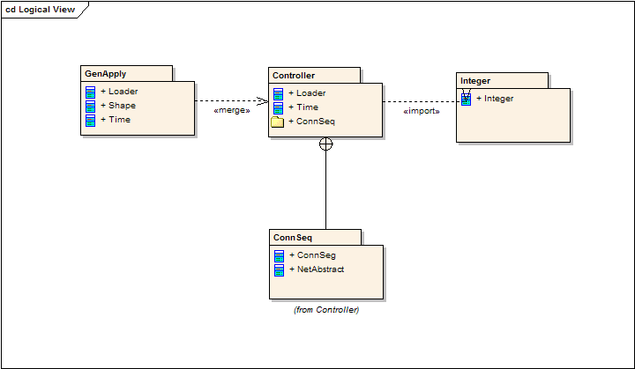
Diagrama de Paquete UML 2
Notes:
El conector «import» indica que los elementos en el paquete destino, se importará en el paquete Origen. El nombre de espacio del Controlador obtendrá acceso a la clase Entero; el nombre de espacio de Entero no se afecta. El conector «merge» indica que los elementos del paquete Controlador se importarán en GenApply, incluyendo los contenidos anidados e importados de Controlador. Si un elemento ya existe en GenApply, tal como Cargador y Tiempo, las definiciones de estos elementos se expandirán por aquellas que se incluyen en el paquete Controlador. Todos los elementos agregados o actualizados por la mezcla son representados por una relación de generalización de vuelta a este paquete.

Slide 64
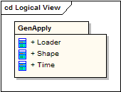
Diagrama de Paquete UML 2
Los paquetes se representan en UML 2.0 como carpetas y contienen los elementos que comparten un espacio de nombre; todos los elementos dentro de un paquete deben tener un identificador único.
El paquete debe mostrar el nombre del paquete y puede opcionalmente mostrar los elementos dentro del paquete en compartimientos extras.
Notes:
Combinación de paquetes
Cuando un conector «merge» se usa en un paquete, la fuente de la combinación importa los contenidos importados y anidados del destino. Si existe un elemento dentro del origen y el destino, las definiciones del elemento origen se expandirán para incluir las definiciones del elemento contenidas en el destino. Todos los elementos agregados o actualizados por una combinación se notan por una relación de generalización desde el origen hasta el destino.

Slide 65
Diagrama de Paquete UML 2
Combinación de paquetes Cuando un conector «merge» se usa en un paquete, la fuente de la combinación importa los contenidos importados y anidados del destino. Si existe un elemento dentro del origen y el destino, las definiciones del elemento origen se expandirán para incluir las definiciones del elemento contenidas en el destino. Todos los elementos agregados o actualizados por una combinación se notan por una relación de generalización desde el origen hasta el destino.
Importación de Paquetes El conector «import» indica que los elementos dentro del paquete destino, que en este ejemplo es una sola clase, se importarán al paquete origen. El espacio de nombre del paquete origen ganará acceso a la Clase/s de Destino; el espacio de nombre del destino no está afectado.
Conectores Anidados El conector anidado entre el paquete destino y los paquetes de origen reflejan lo que muestran los contenidos del paquete.

Slide 66
Diagrama de Clase UML 2
El diagrama de Clase muestra los bloques de construcción de cualquier sistema orientado a objetos.
Los diagramas de clases describen la vista estática del modelo o parte del modelo, describiendo que atributos y comportamientos tienen en lugar de detallar los métodos para realizar operaciones.
Los diagramas de Clase son más útiles para ilustrar relaciones entre clases e interfaces.
Las generalizaciones, agregaciones, y asociaciones son todas valiosas al reflejar herencias, composición o uso, y conexiones respectivamente.

Slide 67
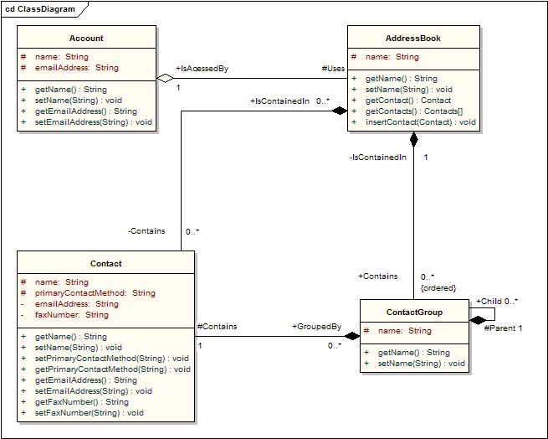
Diagrama de Clase UML 2
La agregación que tiene la punta de flecha en color más claro, indica que la clase Account usa AddressBook, pero no necesariamente contiene una instancia de este.
La agregaciones compuestas con una punta de flecha más oscura de los otros conectores, indican pertenencia o contención de las clases de orígen por las clases destino, por ejemplo los valores Contact y ContactGroup estarán contenidos en AddressBook

Slide 68
Diagrama de Clase UML 2
Una clase es un elemento que define los atributos y comportamientos que un objeto podrá generar.
El comportamiento es el que se describe por posibles mensajes que la clase pueda comprender conjuntamente con las operaciones que son apropiadas para cada mensaje.
Las clases pueden también contener definiciones de valores etiquetados de restricciones y estereotipos.

Slide 69
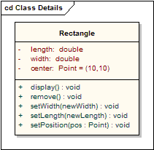
Diagrama de Clase UML 2
Notación de Clase Las clases se representan por rectángulos que muestran el nombre de la clase y opcionalmente el nombre de las operaciones y atributos.
Los compartimientos se usan para dividir el nombre de la clase, atributos y operaciones.
Adicionalmente las restricciones, valores iniciales y parámetros se pueden asignar a clases.
En el siguiente diagrama la clase contiene el nombre de la clase en el compartimiento más alto, el compartimiento siguiente detalla los atributos, con el atributo del “centro” mostrando los valores iniciales.
El último compartimiento muestra las operaciones, las operaciones setWidth, setLength y setPosition mostrando sus parámetros. L
a notación que precede el nombre del atributo u operación indica la visibilidad del elemento, si se usa el símbolo + el atributo y la operación tienen un nivel público de visibilidad, si se usa un símbolo – el atributo u operación es privado.
Además, el símbolo # permite definir una operación o atributo como protegido y el símbolo ~ indica la visibilidad del paquete.

Slide 70
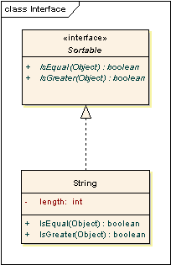
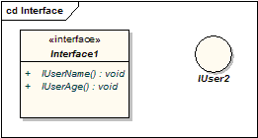
Diagrama de Clase UML 2
Interfaces Una interfaz es una especificación que los implementadores han acordado realizar.
Es un contrato.
Si se realiza una interfaz, se garantiza que las clases soporten un comportamiento requerido, que permite que el sistema trate los elementos no relacionados en la misma manera – es decir a través de la interfaz común.
Las interfaces se pueden dibujar en un estilo similar al de una clase, con operaciones especificadas como se muestra a continuación.
También se pueden dibujar como un círculo con ninguna operación explicita detallada.
Cuando se dibujan como un círculo, se dibujan vínculos de realización a la forma de círculo de la notación sin flechas de destino.

Slide 71
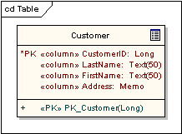
Diagrama de Clase UML 2
Tablas
Una tabla es una clase estereotipada.
Esto se dibuja con un pequeño icono de la tabla en la esquina superior derecha.
Los atributos de la tabla son «columnas» estereotipadas.
La mayoría de las tablas tendrán una clave primaria, siendo uno o más campos los que forman una combinación única usada para acceder la tabla, más una operación de clave primaria que es «PK» estereotipada.
Algunas tablas tendrán una o más claves foráneas, siendo uno o más campos que juntos trazan a una clave foránea en una tabla relacionada, más una operación de clave foránea que es «FK» estereotipada.

Slide 72
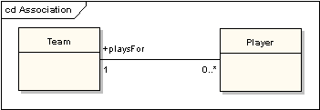
Diagrama de Clase UML 2
Asociaciones
Una asociación implica que dos elementos del modelo tienen una relación
“usualmente implementada como una variable de instancia de una clase”
Este conector puede incluir roles nombrados en cada extremo, cardinalidad, dirección y restricciones.
Una asociación es el tipo de relación general entre elementos.
Para más de dos elementos, un elemento de la caja de herramientas de representación diagonal también se puede usar.
Cuando se genera código para diagramas de clase, las asociaciones se convierten en variables de instancia en la clase de destino.

Slide 73
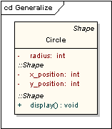
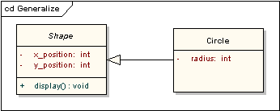
Diagrama de Clase UML 2
Generalizaciones
Una generalización se usa para indicar herencia.
Dibujada desde un clasificador especifico a un clasificador general, la implicación general es que el origen hereda las características del destino.
El siguiente diagrama muestra una clase padre generalizando una clase hijo .
Implícitamente, un objeto instanciado de la clase Circulo tendrá atributos x_position, y_position y radius y un método display().
Tener en cuenta que la Forma de clase es abstracta, mostrada por el nombre en itálica.
El diagrama muestra una vista equivalente de la misma información

Slide 74
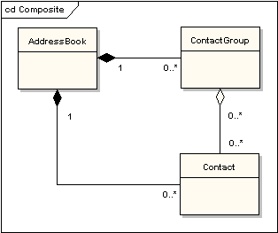
Diagrama de Clase UML 2
Agregaciones
Las agregaciones se usan para describir elementos que están compuestos de componentes más pequeños.
Las relaciones de agregación se muestran por una punta de flecha con forma de diamante apuntando hacia el destino o clase padre.
Una forma más fuerte de agregación – una agregación compuesta
se muestra por una flecha con forma de diamante negro y se usa donde los componentes se pueden incluir en un máximo de una composición a la vez.
Si el padre de una agregación compuesta se elimina, usualmente todas sus partes se eliminan con el mismo; sin embargo una parte puede ser individualmente eliminada desde una composición sin tener que eliminar toda la composición.
Las composiciones son relaciones transitivas, asimétricas y pueden ser recursivas.
El siguiente diagrama ilustra la diferencia entre agregaciones fuertes y débiles.
Un libro de direcciones esta conformado de múltiples contactos y grupos de contacto; un contacto se puede incluir en más de un grupo de contacto.
Si elimina un libro de direcciones, todos los contactos y grupos de contactos se eliminarán también; si elimina un grupo de contacto, ningún contacto se eliminará.

Slide 75
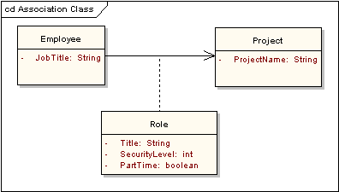
Diagrama de Clase UML 2
Clase Asociación
Una clase asociación es una estructura que permite una conexión de asociación para tener conexiones y atributos.
El siguiente ejemplo muestra que hay más al ubicar un empleado a un proyecto que al hacer un vínculo asociación simple entre dos clases: el rol que el empleado toma en un proyecto es una entidad compleja y contiene detalles que no pertenecen al empleado o clase del proyecto.
Por ejemplo, un empleado puede estar trabajando en muchos proyectos al mismo tiempo y tienen diferentes títulos de trabajo y niveles de seguridad.
Por ejemplo, un empleado puede estar trabajando en muchos proyectos al mismo tiempo y tienen diferentes títulos de trabajo y niveles de seguridad.

Slide 76
Diagrama de Clase UML 2
Dependencias
Una dependencia se usa para modelar un alto rango de relaciones dependientes entre elementos del modelo.
Esto se usaría normalmente tempranamente en el proceso de diseño donde se conoce que hay algún tipo de vínculo entre dos elementos pero es muy temprano para saber exactamente cual es la relación.
Luego en el proceso de diseño, las dependencias serán estereotipadas (los estereotipos disponibles incluyen <<instanciar>>, <<trazar>>, <<importar>> y otros) o reemplazar con un tipo de conector más especifico.
Trazado
La relación de trazado es una especialización de una dependencia, vinculando elementos del modelo o conjuntos de elementos que representan la misma idea a través de los modelos.
Los trazados se usan a menudo para rastrear cambios de requisitos y del modelo.
Como los cambios pueden ocurrir en dos direcciones, la orden de esta dependencia usualmente se ignora.
Las propiedades de relación pueden especificar la asignación de trazado, pero el trazado es usualmente bi-direccional, informal y raramente computable.

Slide 77
Diagrama de Clase UML 2
Trazado
La relación de trazado es una especialización de una dependencia, vinculando elementos del modelo o conjuntos de elementos que representan la misma idea a través de los modelos.
Los trazados se usan a menudo para rastrear cambios de requisitos y del modelo.
Como los cambios pueden ocurrir en dos direcciones, la orden de esta dependencia usualmente se ignora.
Las propiedades de relación pueden especificar la asignación de trazado, pero el trazado es usualmente bi-direccional, informal y raramente computable.

Slide 78
Diagrama de Clase UML 2
Realizaciones
El objeto fuente implementa o realiza el destino.
Realizar se usa para expresar trazabilidad e integridad en el modelo – un proceso de negocio o requisitos se realiza por uno o más casos de uso que a su vez se realizan por un componente, etc.
Asignando requisitos, clases, etc. a través del diseño de su sistema, hacia arriba a través de los niveles de abstracciones del modelo, asegura las imágenes grandes de su sistema, recuerda y refleja todas las imagines pequeñas y detalla esa restricción y la define.
Una relación se muestra como una línea de trazos con una punta de flecha sólida y el estereotipo <<realizar>>.

Slide 79
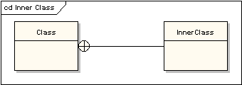
Diagrama de Clase UML 2
Anidamientos
Un anidamiento es un conector que muestra que el elemento fuente se anida dentro del elemento destino.
El siguiente diagrama muestra la definición de una clase interna a pesar de que en EA es más usual mostrarlos por su posición en la jerarquía de la Vista del Proyecto.

Slide 80
Diagrama de Objetos UML 2
Diagrama de Objetos
Un diagrama de Objeto se puede considerar un caso especial de un diagrama de clase.
Los diagramas de objetos usan un sub conjunto de elementos de un diagrama de clase para enfatizar la relación entre las instancias de las clases en algún punto en el tiempo.
Estos son útiles para entender los diagramas de clases.
Estos no muestran nada diferente en su arquitectura a los diagramas de secuencia, pero reflejan multiplicidad y roles.

Slide 81
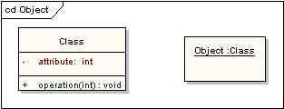
Diagrama de Objetos UML 2
Elementos de Clase y Objeto
El siguiente diagrama muestra las diferencias en apariencia entre un elemento clase y un elemento objeto.
Tener en cuenta que el elemento clase consiste de tres partes, divididas en compartimientos de nombres, atributos y operaciones
Por predeterminado, los elementos objetos no tienen compartimientos.
La exhibición de los nombres es también diferente: los nombres de los objetos están subrayados y pueden mostrar el nombre del clasificador desde el cual el objeto se instancia.

Slide 82
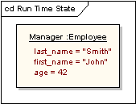
Diagrama de Objetos UML 2
Estado en tiempo de ejecución
Un elemento clasificador puede tener cualquier número de atributos y operaciones.
Estos se muestran en una instancia objeto.
Sin embargo, es posible definir el estado en tiempo de ejecución del objeto, mostrando un conjunto de valores de atributos en la instancia particular.

Slide 83
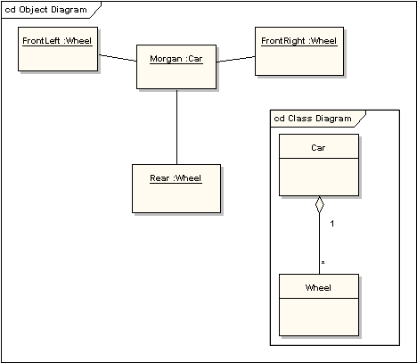
Diagrama de Objetos UML 2
Ejemplos de diagramas de clase y objeto
El siguiente diagrama muestra un diagrama objeto con su intercalación de clase definida, e ilustra la forma en la que un diagrama objeto se puede usar para probar las multiplicidades de tareas en los diagramas de clase.
La clase car tiene multiplicidad de una a muchos a la clase wheel, pero si en su lugar se elije una multiplicidad de 1 a 4, eso no hubiera permitido una clase car con tres clases wheel como se muestra en el diagrama objeto.

Slide 84
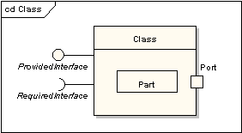
Diagrama de Estructura Compuesta UML 2
Un diagrama de estructura compuesta es un diagrama que muestra la estructura interna de un clasificador, incluyendo sus puntos de interacción a otras partes del sistema.
Esto muestra la configuración y relación de las partes que juntas realizan el comportamiento de clasificador contenido.
Los elementos de clase han sido descriptos en gran detalle en la sección en los diagramas de clase. Esta sección describe la forma en que las clases se pueden mostrar como elementos compuestos exponiendo interfaces y conteniendo puertos y partes.
Un clasificador es cualquier elemento que defina una estructura y comportamiento
Los elementos de clase han sido descriptos en gran detalle en la sección en los diagramas de clase. Esta sección describe la forma en que las clases se pueden mostrar como elementos compuestos exponiendo interfaces y conteniendo puertos y partes.

Slide 85
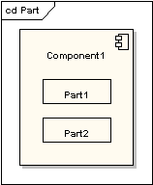
Diagrama de Estructura Compuesta UML 2
Parte
Una parte es un elemento que representa un conjunto de una o más instancias que pertenecen a una instancia del clasificador contenida.
Por ejemplo, si una instancia de diagrama se apropia de un conjunto de elementos gráficos, luego los elementos gráficos se pueden representar como partes, si fuera útil hacer eso para modelar algún tipo de relación entre ellos.
Tener en cuenta que una parte se puede quitar de sus padres antes de que el padre se elimine, para que la parte no se elimine al mismo tiempo.
Una parte se muestra como un rectángulo no adornado dentro del cuerpo de una clase o del elemento componente.

Slide 86
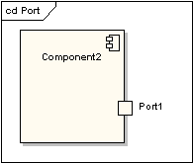
Diagrama de Estructura Compuesta UML 2
Puerto
Un Puerto es un elemento escrito que representa una parte visible externa de una instancia del clasificador contenido.
Los puertos definen la interacción entre un clasificador y su entorno.
Un Puerto puede aparecer en el límite de la parte contenida, una clase o una estructura compuesta.
Un Puerto puede especificar los servicios que un clasificador provee así como también los servicios que este requiere de su entorno.
Un Puerto se muestra como un rectángulo nombrado en el borde del límite de su clasificador apropiado.

Slide 87
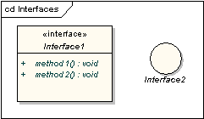
Diagrama de Estructura Compuesta UML 2
Interfaces 1/2
Una interfaz es similar a una clase pero con un número de restricciones.
Todas las operaciones de la interfaz son públicas y abstractas, y no proveen ninguna implementación predeterminada.
Todos los atributos de la interfaz deben ser constantes.
Sin embargo, mientras que una clase puede solo heredar de una sola super-clase, puede implementar interfaces múltiples.
Una interfaz, cuando esta sola en un diagrama, se muestra como un rectángulo del elemento clase con la clave «interfaz» y con su nombre en itálica para denotar que es abstracto, o se muestra como un circulo.
Tener en cuenta que la notación del círculo no muestra las operaciones de la interfaz.
Notes:
Cuando las interfaces se muestran como si fueran apropiadas por las clases, se refieren a ellas como interfaces expuestas. Una interfaz expuesta se puede definir como provista o requerida. Una interfaz provista es una afirmación que el clasificador contenido provee a las operaciones definidas por el elemento de la interfaz nombrada y se define dibujando un vínculo de realización entre la clase y la interfaz. Una interfaz requerida es un estado que el clasificador puede comunicar con algún otro clasificador que provee operaciones definidas por el elemento de la interfaz nombrada y se define dibujando un vínculo de dependencia entre la clase y la interfaz

Slide 88
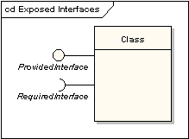
Diagrama de Estructura Compuesta UML 2
Interfaces 2/2
Una interfaz provista se muestra como una “pelota en un palo” adjuntada al borde de un elemento clasificador.
Una interfaz requerida se muestra como una “copa en un palo” adjuntada al borde de un elemento clasificador.

Slide 89
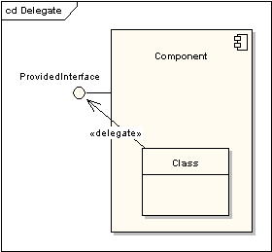
Diagrama de Estructura Compuesta UML 2
Delegar
Un conector delegar se usa para definir los trabajos internos de los puertos e interfaces externas del componente.
Un conector delegar se muestra como una flecha con un estereotipo «delegar».
Esto conecta un contrato externo de un componente como se muestra por sus puertos a la realización interna del comportamiento de la parte del componente.

Slide 90
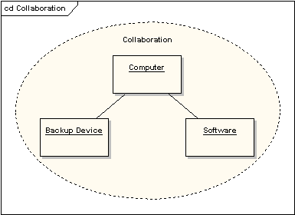
Diagrama de Estructura Compuesta UML 2
Colaboración
Una colaboración define un conjunto de roles co-operativos usados colectivamente para ilustrar una funcionalidad especifica.
Una colaboración debería solo mostrar los roles y los atributos requeridos para lograr sus tareas o funciones definidas.
Aislar los roles primarios es un ejercicio de simplificar la estructura y clasificar el comportamiento, y también provee para poder re- usarlo.
Un elemento colaboración a menudo implementa un patrón.
Un elemento colaboración se muestra como un elipse

Slide 91
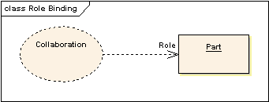
Diagrama de Estructura Compuesta UML 2
Enlace de Roles
Un conector enlace de roles se dibuja desde una colaboración a un clasificador que completa el rol.
Esto se muestra como una línea de trazos con una punta de flecha y el estereotipo «enlace de roles».

Slide 92
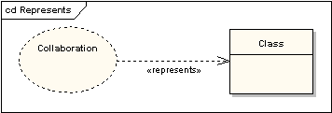
Diagrama de Estructura Compuesta UML 2
Representa
Un conector representa se puede dibujar desde una colaboración a un clasificador para mostrar que una colaboración se usa en el clasificador.
Se muestra como una línea de trazos con una punta de flecha y el estereotipo «representa».

Slide 93

Diagrama de Estructura Compuesta UML 2
Ocurrencia
Un conector ocurrencia se puede dibujar desde una colaboración a un clasificador para mostrar que la colaboración representa (sic) el clasificador.
Esto se muestra como una línea de trazos y el estereotipo «ocurrencia».

Slide 94
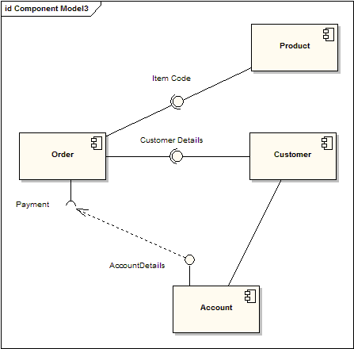
Diagrama de Componentes UML 2
Los Diagramas de Componentes ilustran las piezas del software, controladores embebidos, etc. que conformarán un sistema.
Un diagrama de Componentes tiene un nivel más alto de abstracción que un diagrama de clase
Usualmente un componente se implementa por una o más clases (u objetos) en tiempo de ejecución.
Estos son bloques de construcción, como eventualmente un componente puede comprender una gran porción de un sistema.

Slide 95
Diagrama de Componentes UML 2
El diagrama (figura) muestra algunos componentes y sus relaciones internas.
Los conectores Ensamble ‘vinculan’ las interfaces proporcionadas suministrada por el Producto y el Cliente a las interfaces requeridas especificadas por orden.
Una relación de dependencia traza los detalles de la cuenta asociada del cliente a la interfaz requerida, ‘pago’, indicada por orden
Los componentes son similares en práctica a los diagramas de paquete como los límites definidos y se usan para agrupar elementos en estructuras lógicas.
La diferencia entre Diagramas de Paquete y Diagramas de Componente es que los diagramas de componente ofrecen un mecanismo de agrupamiento más rico semánticamente. Con los Diagramas de Componente todos los elementos del modelo son privados mientras que los diagramas de Paquete solo muestran ítems públicos.

Slide 96
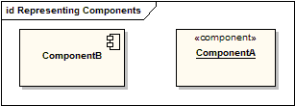
Diagrama de Componentes UML 2
Representando Componentes
Los componentes se representan como un clasificador rectangular con la clave «componente», opcionalmente el componente se puede mostrar como un rectángulo con un icono de componente en la esquina derecha arriba.

Slide 97
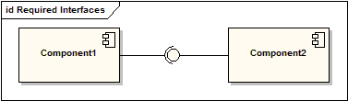
Diagrama de Componentes UML 2
Interfaces Requeridas
El conector Ensamble une la interfaz requerida del componente (Componente1) con la interfaz proporcionada de otro componente (Component2); esto permite que un componente provea los servicios que otro componente requiere. Las Interfaces son colecciones de uno o más métodos que pueden o no contener atributos.

Slide 98
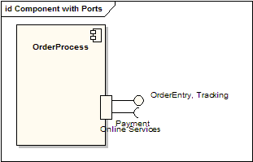
Diagrama de Componentes UML 2
Componentes con puertos
Usar puertos con Diagramas de Componentes permite que se especifique un servicio o comportamiento a su entorno así como también un servicio o comportamiento que un componente requiere.
Los puertos pueden especificar entradas, salidas así como también operar bi-direccionalmente.
El siguiente diagrama detalla un componente con un puerto para servicios
En Línea conjuntamente con dos interfaces proporcionadas Ordenar Entrada y Seguimiento así como también una interfaz requerida Pago.

Slide 99
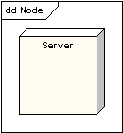
Diagrama de Despliegue UML 2
Un Diagrama de Despliegue modela la arquitectura en tiempo de ejecución de un sistema.
Esto muestra la configuración de los elementos de hardware (nodos) y muestra cómo los elementos y artefactos del software se trazan en esos nodos.
Nodo
Un Nodo es un elemento de hardware o software. Esto se muestra con la forma de una caja en tres dimensiones, como a continuación.

Slide 100
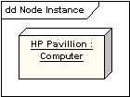
Diagrama de Despliegue UML 2
Instancia de Nodo
Una instancia de nodo se puede mostrar en un diagrama.
Una instancia se puede distinguir desde un nodo por el hecho de que su nombre esta subrayado y tiene dos puntos antes del tipo de nodo base. Una instancia puede o no tener un nombre antes de los dos puntos.
El siguiente diagrama muestra una instancia nombrada de una computadora.

Slide 101
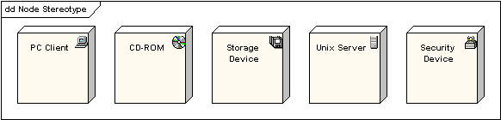
Diagrama de Despliegue UML 2
Estereotipo de Nodo
Un número de estereotipos estándar se proveen para los nodos, nombrados «cdrom», «cd-rom», «computer», «disk array», «pc», «pc client», «pc server», «secure», «server», «storage», «unix server», «user pc».
Estos mostrarán un icono apropiado en la esquina derecha arriba del símbolo nodo.

Slide 102
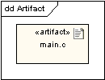
Diagrama de Despliegue UML 2
Artefacto
Un artefacto es un producto del proceso de desarrollo de software, que puede incluir los modelos del proceso (e.g. modelos de Casos de Uso, modelos de Diseño, etc.), archivos fuente, ejecutables, documentos de diseño, reportes de prueba, prototipos, manuales de usuario y más.
Un artefacto se denota por un rectángulo mostrando el nombre del artefacto, el estereotipo «artifact» y un icono de documento, como a continuación.

Slide 103
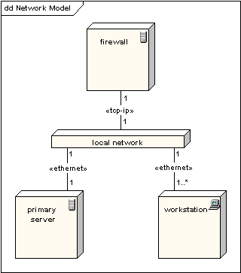
Diagrama de Despliegue UML 2
Asociación
En el contexto del diagrama de despliegue, una asociación representa una ruta de comunicación entre los nodos.
El siguiente diagrama muestra un diagrama de despliegue para una red, mostrando los protocolos de red como estereotipos y también mostrando multiplicidades en los extremos de la asociación.

Slide 104
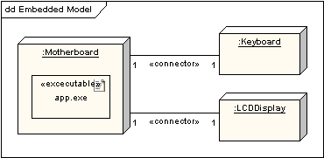
Diagrama de Despliegue UML 2
Nodo como contenedor
Un nodo puede contener otros elementos, como componentes o artefactos.
El siguiente diagrama muestra un diagrama de despliegue para una parte del sistema embebido y muestra un artefacto ejecutable como contenido por el nodo madre (motherboard).

Slide 105

Diagrama de Caso de Uso
El modelo de casos de uso describe la funcionalidad propuesta del nuevo sistema.
Un caso de uso representa una unidad discreta de interacción entre un usuario (humano o máquina) y el sistema.
Un Caso de Uso es una unidad simple de trabajo significativo; por ejemplo, "Validarse en el sistema", "Registrarse en el sistema" y "Crear un pedido" son todos casos de uso.
Cada caso de uso tiene una descripción que describe la funcionalidad que se construirá en el sistema propuesto.
Un caso de uso puede "incluir" la funcionalidad de otro caso de uso o "extender" a otro caso de uso con su propio comportamiento.

Slide 106
Diagrama de Caso de Uso
Una descripción de caso de uso generalmente incluirá:
Comentarios generales y notas describiendo el caso de uso
Requisitos -cosas que el caso de uso debe permitir hacer al usuario, tales como <capacidad para actualizar pedido>, <capacidad para modificar pedido>, etc.
Restricciones -reglas acerca de qué se puede y qué no se puede hacer-. Incluye:
Pre-condiciones que deben ser verdaderas antes de que el caso de uso se ejecute, por ejemplo <crear pedido> debe preceder a <modificar pedido>
Post-condiciones que deben ser verdaderas una vez que el caso de uso se ejecutó, por ejemplo <el pedido está modificado y es consistente>
invariantes: éstas son siempre verdaderas -por ejemplo, un pedido debe tener siempre un número de cliente.
Escenarios -descripciones secuenciales de los pasos que se toman para llevar a cabo el caso de uso. Pueden incluir escenarios múltiples, para satisfacer circunstancias excepcionales y caminos de proceso alternativos
Diagramas de escenarios -diagramas de secuencia para describir el flujo de trabajo- similar al punto 4 pero descrito gráficamente.
Atributos adicionales como fase de implementación, número de versión, rango de complejidad, estereotipo y estado

Slide 107

Diagrama de Caso de Uso
Actores
Un actor es un usuario del sistema.
“Incluye usuarios humanos y otros sistemas computarizados.”
“Un actor usa un caso de uso para desempeñar alguna porción de trabajo que es de valor para el negocio.”
El conjunto de casos de uso al que un actor tiene acceso define su rol global en el sistema y el alcance de su acción.

Slide 108
Diagrama de Caso de Uso
Relaciones de Inclusión y Extensión entre Casos de Uso
Un Caso de Uso puede incluir la funcionalidad de otro como parte de su procesamiento normal.
Generalmente se asume que los casos de uso incluidos se llamarán cada vez que se ejecute el camino base.
Un ejemplo puede ser listar un conjunto de órdenes de clientes de las cuáles poder elegir antes de modificar una orden seleccionada; en este caso, el Caso de Uso <listar órdenes> se puede incluir en el Caso de Uso <modificar orden> cada vez que éste se ejecute.
Un Caso de Uso puede ser incluido por uno o más casos de uso, ayudando así a reducir la duplicación de funcionalidad al factorizar el comportamiento común en los casos de uso que se reutilizan muchas veces.
Un Caso de Uso puede extender el comportamiento de otro Caso de Uso; típicamente cuando ocurren situaciones excepcionales.
Por ejemplo, si antes de modificar un tipo particular de orden de cliente, un usuario debe obtener la aprobación de alguna autoridad superior, entonces el Caso de Uso <obtener aprobación> puede extender opcionalmente el Caso de Uso normal <modificar orden>.

Slide 109
Diagrama de Actividades UML 2
En UML un diagrama de actividades se usa para mostrar la secuencia de actividades.
Los diagramas de actividades muestran el flujo de trabajo desde el punto de inicio hasta el punto final detallando muchas de las rutas de decisiones que existen en el progreso de eventos contenidos en la actividad.
Estos también pueden usarse para detallar situaciones donde el proceso paralelo puede ocurrir en la ejecución de algunas actividades.
Los Diagramas de Actividades son útiles para el Modelado de Negocios donde se usan para detallar el proceso involucrado en las actividades de negocio.

Slide 110
Diagrama de Actividades UML 2
Elementos básicos
Estado inicial: Marca el punto de inicio del flujo de ejecución
Actividad/Acción: Marca el punto final del flujo de ejecución
Estado final: Representan la realización de un paso del flujo de ejecución
Flujo de control: Determina qué actividad va a continuación de otra
Restricciones
Un estado inicial no puede ser destino de una transición
Toda actividad tiene al menos un flujo de entrada y otro de salida
Puede haber cero o más estados finales (por ejemplo, un proceso continuo no tendrá estado final)

Slide 111

Diagrama de Actividades UML 2
Notes:
representar el comportamiento dinámico de un sistema, haciendo hincapié en la secuencia de actividades que se llevan a cabo y las condiciones que guardan o disparan esas actividades

Slide 112


Diagrama de Actividades UML 2
Actividades
Una actividad es la especificación de una secuencia parametrizada de comportamiento.
Una actividad muestra un rectángulo con las puntas redondeadas adjuntando todas las acciones, flujos de control y otros elementos que constituyen la actividad.
Acciones
Una acción representa un solo paso dentro de una actividad. Las acciones se denotan por rectángulos con las puntas redondeadas.
Notes:
Acción/Actividad Una acción representa un paso del flujo de ejecución que se considera atómico, mientras que una actividad representa un comportamiento compuesto de elementos individuales que son acciones.

Slide 113




Diagrama de Actividades UML 2
Restricciones de Acción
Las restricciones se pueden adjuntar a una acción. El siguiente diagrama muestra una acción con pre y post condiciones locales.
Flujo de Control
Un flujo de control muestra el flujo de control de una acción a otra. Su notación es una línea con una punta de flecha.
Nodo Inicial
Un nodo inicial o de comienzo se describe por un gran punto negro, como se muestra a continuación.
Nodo Final
Hay dos tipos de nodos finales: nodos finales de actividad y de flujo.
El nodo final de actividad se describe como un círculo con un punto dentro del mismo.
El nodo final de flujo se describe como un círculo con una cruz dentro del mismo.
Notes:
La diferencia entre los dos tipos de nodos es que el nodo final del flujo denota el final de un solo flujo de control, y el nodo final de actividad denota el final de todos los flujos finales dentro de la actividad.

Slide 114


Diagrama de Actividades UML 2
Flujos de Objetos y Objeto
Un flujo de objeto es la ruta a lo largo de la cual pueden pasar objetos o datos.
Un objeto se muestra cómo un rectángulo.
Un flujo de objeto se muestra como un conector con una punta de flecha denotando la dirección a la cual se está pasando el objeto.
Un flujo de objeto debe tener un objeto en por lo menos uno de sus extremos.
Una notación de acceso rápido para el diagrama de arriba sería usar los pins de salidas y entradas.
Un almacén de clave se muestra como un objeto con las clave «datastore».
Notes:
Flujo de objetos
Objetos: Objetos que se ven involucrados en las actividades
Flujo de objetos: Conectan los objetos con las actividades que los producen o los consumen. Un flujo de objetos de una actividad a otra implica un flujo de control.
Reglas
• Un flujo de objetos no puede iniciarse en un estado inicial
• Los objetos (por no tratarse de actividades) pueden aparecer encima de las líneas que sirven para dividir las calles de una partición

Slide 115
Diagrama de Actividades UML 2
Señales
Enviar (SendEventAction): Representa la acción de enviar una señal
Aceptar (AcceptEventAction): Representa la acción de aceptar una señal
Aceptar evento temporal: Tipo particular de acción ‘aceptar’ en la que la señal es una señal de tiempo.
Excepción: Representa la ocurrencia de una excepción.
Región que se puede interrumpir: Representa un grupo de actividades que se pueden interrumpir.

Slide 116

Diagrama de Actividades UML 2
Señales
Representación Grafica

Slide 117

Diagrama de Actividades UML 2
Señales
Representación Grafica
Notes:
Reglas
• Cuando un nodo ‘aceptar’ no tiene ningún flujo de entrada su
comportamiento es especial. No acaba cuando acepta un
evento sino que se queda a la espera de nuevos eventos
mientras la actividad que lo contiene permanece activa.

Slide 118


Diagrama de Actividades UML 2
Nodos de Decisión y Combinación
Los nodos de decisión y combinación tienen la misma notación: una forma de diamante. Los dos se pueden nombrar.
Los flujos de control que provienen de un nodo de decisión tendrán condiciones de guarda que permitirán el control para fluir si la condición de guarda se realiza.
El siguiente diagrama muestra el uso de un nodo de decisión y un nodo de combinación.
Nodos de Bifurcación y Unión
Las bifurcaciones y uniones tienen la misma notación: tanto una barra horizontal como vertical (la orientación depende de si el flujo de control va de derecha a izquierda o hacia abajo y arriba.
Estos indican el comienzo y final de hilos actuales de control. El siguiente diagrama muestra un ejemplo de su uso.
Notes:
Una unión es diferente de una combinación ya que la unión sincroniza dos flujos de entrada y produce un solo flujo de salida. El flujo de salida desde una unión no se puede ejecutar hasta que todos los flujos se hayan recibido. Una combinación pasa cualquier flujo de control directamente a través de esta. Si dos o más flujos de entrada se reciben por un símbolo de combinación, la acción a la que el flujo de salida apunta se ejecuta dos o más veces.
Decisión: Marca la existencia de flujos alternativos
Fusión (Merge): Se escribe encima de un flujo de control e indica la condición que se debe cumplir para que el flujo continúe a través de él
Condición/guarda:Sirve para juntar dos o más flujos alternativos de ejecución que se han producido por una decisión
Flujos concurrentes
Marca el inicio de flujos de actividades en paralelo
Marca el fin de flujos de actividades en paralelo
Reglas
• Una división tiene un flujo de entrada y dos o más flujos de salida
•Una unión tiene dos o más flujos de entrada y un flujo de salida
• El flujo de salida de una unión se dispara cuando se han finalizado todos los flujos de entrada en la unión (todos ellos discurren en paralelo)

Slide 119

Diagrama de Actividades UML 2
Región de Expansión
Una región de expansión es una región de actividad estructurada que se ejecuta muchas veces.
Los nodos de expansión de salida y entrada se dibujan como un grupo de tres casillas representando una selección múltiple de ítems.
La clave reiterativa, paralelo, o flujo se muestra en la esquina izquierda arriba de la región.
Gestores de Excepción
Los gestores de Excepción se pueden modelar en diagramas de actividad como en siguiente ejemplo.

Slide 120

Diagrama de Actividades UML 2
Nodo de expansión:
Flujo de una colección a través de la frontera de una región de expansión
Región de expansión:
Permite representar la ejecución de un bloque de actividades para cada elemento de una colección de entrada
Notes:
Reglas
• Todos los vectores (de entrada y salida) deben tener el mismo tamaño
• Existe al menos un nodo de expansión de entrada y cero o más nodos de expansión de salida
• Si un nodo de expansión tiene nombre entonces corresponde al nombre de un elemento individual
• La ejecución para cada uno de los elementos puede ser:
• en paralelo: las ejecuciones son independientes
• iterativa: secuencial, una detrás de otra como corriente: una vez empezada la ejecución sigue recibiendo elementos de entrada

Slide 121

Diagrama de Actividades UML 2
Región de Actividad Interrumpible
Una región de actividad interrumpible rodea un grupo de acciones que se pueden interrumpir.
En un ejemplo simple como el siguiente, la acción Procesar Orden se ejecutará hasta su cumplimiento cuando pase control a la acción Cerrar Orden, a menos que una interrupción Cancelar Pedido se reciba, la cual pasará el control a la acción Cancelar Orden.

Slide 122

Diagrama de Actividades UML 2
Partición
Una partición de una actividad se muestra como calles horizontales o verticales.
En el siguiente diagrama, las particiones se usan para separar acciones dentro de una actividad en aquellas realizadas por el departamento de contabilidad y aquellas realizadas por el cliente.
Notes:
Se pueden hacer particiones en un diagrama de actividades para identificar las acciones que tienen alguna característica en común. Por ejemplo que se llevan a cabo por un mismo actor. Por ejemplo: Indicar que es el usuario el que introduce el código y la cantidad Indicar que es el sistema el que expulsa la tarjeta y muestra el mensaje de error.
Particiones: El diagrama se divide en partes, agrupando las actividades que tienen algo en común
Reglas
• Cada actividad debe estar en una partición
• No aconsejan representar diagramas con más de cinco particiones por simplicidad

Slide 123

Diagrama de Máquina de Estados UML 2
Un diagrama de maquina de estado modela el comportamiento de un solo objeto, especificando la secuencia de eventos que un objeto atraviesa durante su tiempo de vida en respuesta a los eventos.
Como ejemplo, el siguiente diagrama de maquina de estado muestra los estados que una puerta atraviesa durante su tiempo de vida.
Notes:
La puerta puede estar en uno de tres estados: “Opened”(Abierta), “Closed” (Cerrada) o “Locked”(Bloqueada). Puede responder a tres estados Abrir, Cerrar, Bloquear y No bloqueado. Tener en cuenta que no todos los eventos son válidos en todos los estados: por ejemplo, si una puerta está abierta, no lo puede bloquear hasta que lo cierre. También tener en cuenta de que como una transición de estado puede tener una condición de guarda adjunta. Si la puerta está abierta, esta solo puede responder al Evento cerrar si la condición doorWay->isEmpty esta completa. La sintaxis y las conexiones usadas en los diagramas de maquina de estados se discutirán por completo en las siguientes secciones.

Slide 124


Diagrama de Máquina de Estados UML 2
Estados
Un estado se denota por un rectángulo con las esquinas redondeadas y con el nombre del estado escrito dentro del mismo.
Estados Initial y Final (Iniciales y Finales)
El estado inicial se denota con un círculo negro y se le puede proporcionar un nombre. El estado final se denota con un círculo con un punto negro en el medio y también se lo puede nombrar.

Slide 125

Diagrama de Máquina de Estados UML 2
Transiciones
Las transiciones desde un estado al siguiente se denotan por líneas con flechas. Una transición puede tener un disparador, una guarda y un efecto, como a continuación.
“Trigger” (Disparador) es la causa de la transición, la cual podría ser una señal, un evento, un cambio en alguna condición, o el pasaje de tiempo.
"Guard" (guarda) es una condición que debe ser verdadera para que el disparador cause la transición.
"Effect" (efecto) es una acción que se llamará directamente en el objeto que tiene la maquina de estado como resultado de la transición.

Slide 126

Diagrama de Máquina de Estados UML 2
Acciones de Estado
En el ejemplo de transición, un efecto se asoció con la transición.
Si el estado de destino tenía muchas transiciones llegando al mismo, y cada transición tenía el mismo efecto asociado con este, sería mejor asociar el efecto con el estado de destino en lugar de con las transiciones.
Esto se puede realizar para definir una acción de entrada para el estado.
El siguiente diagrama muestra un estado con una acción de entrada y una acción de salida.
También es posible definir las acciones que ocurren en los eventos, o acciones que siempre ocurren. Es posible definir cualquier número de acciones de cada tipo.

Slide 127


Diagrama de Máquina de Estados UML 2
Transiciones recursivas
Un estado puede tener una transición que retorna a sí misma, como en el siguiente diagrama. Esto es más útil cuando un efecto se asocia con la transición.
Estados Compuestos
Un diagrama de maquina de estado puede incluir diagramas de sub maquinas, como en el siguiente ejemplo.

Slide 128

Diagrama de Máquina de Estados UML 2
Estados Compuestos
La forma alternativa de mostrar la misma información es como el siguiente ejemplo.
La notación en la versión anterior indica que los detalles de la sub maquina Check Pin se muestran en un diagrama separado.

Slide 129


Diagrama de Máquina de Estados UML 2
Punto de Entrada
Algunas veces no deseará ingresar una sub maquina en un Estado Inicial normal.
Por ejemplo, en la siguiente sub maquina sería normal comenzar en el estado inicial, pero si por alguna razón no fuera necesario realizar la inicialización, sería posible comenzar en el estado Ready realizando una transición al punto de entrada nombrado.
El segundo diagrama muestra la maquina de estado un nivel hacia arriba:

Slide 130

Diagrama de Máquina de Estados UML 2
Punto de Salida
Similar al Punto de Entada, es posible nombrar Puntos de Salida nombrados. El siguiente diagrama provee un ejemplo donde el estado ejecutado después del estado de procesos principal depende de que ruta se use para realizar la transición del estado.

Slide 131

Diagrama de Máquina de Estados UML 2
Pseudo estado “Choice” (Elección)
Un pseudo estado se muestra como un diamante con una transición llegando y dos o más transiciones saliendo.
El siguiente diagrama muestra que cualquier estado al que se llega después del pseudo estado elección depende del formato del mensaje seleccionado durante la ejecución del estado anterior.

Slide 132

Diagrama de Máquina de Estados UML 2
Pseudo estado “Junction” (unión)
Los pseudo estados unión se usan para unir transiciones múltiples.
Una sola unión puede tener una o más transiciones de entradas y una o más de salida, y se puede aplicar una guarda a cada transición.
Las uniones son libres de semántica; una unión que divide una transición de entrada en transiciones de salida múltiples realiza una rama condicional estática, opuesto a un pseudo estado elección que realiza una rama condicional dinámica.

Slide 133

Diagrama de Máquina de Estados UML 2
Pseudo estado “Terminate” (terminar)
Ingresar un pseudo terminar indica que la línea de vida de la maquina de estado ha terminado.
Un pseudo estado indica que una línea de vida de la maquina de estado ha terminado. Un pseudo estado terminar se denota como una cruz.

Slide 134

Diagrama de Máquina de Estados UML 2
Estado “History” (Historial)
Un estado historial se usa para recordar el estado anterior de una maquina de estado cuando fue interrumpida.
El siguiente diagrama ilustra el uso de estados del historial.
El ejemplo es una maquina de estado que pertenece a un lavarropas.
Notes:
En esta maquina de estado, cuando un lavarropas comience, su proceso será desde el lavado y enjuague hasta el secado. Si hay un corte de luz, el lavarropas se detendrá por lo que pasará al estado Power off (apagado). Luego, cuando la energía retorne, el estado Running (ejecutar) ingresa al símbolo de estado Historial, lo que significa que debería seguir con el proceso donde quedó cuando se corto la energía.

Slide 135

Diagrama de Máquina de Estados UML 2
Regiones recientes
Un estado se puede dividir en regiones conteniendo sub estados que existen y se ejecutan concurrentemente.
El siguiente ejemplo muestra que dentro del estado “Applying Brakes” (Aplicar frenos), los frenos de adelante y atrás estarán operando simultáneamente e independientemente.
Tener en cuenta el uso de los pseudo estados en lugar de los pseudo estados elección y combinación. Estos símbolos se usan para sincronizar los hilos concurrentes.

Slide 136
Diagrama de Comunicaciones UML 2
Diagrama de Comunicaciones
Un diagrama de comunicaciones, inicialmente llamado un diagrama de colaboración, es un diagrama de interacción que muestra información similar a los diagramas de secuencia pero su foco principal es en la relación de objetos.
En los diagramas de comunicaciones, los objetos como se muestran con conectores de asociación entre ellos. Los mensajes se agregan a las asociaciones y se muestran como flechas cortas apuntando en la dirección del flujo del mensaje. La secuencia de los mensajes se muestra a través de un esquena enumerado.
Los siguientes diagramas muestran un diagrama de comunicación y el diagrama de secuencia que muestran la misma información. A pesar de que es posible derivar la secuencia de mensajes en el diagrama de comunicación desde el esquema enumerado, no es inmediatamente visible. Lo que el diagrama de comunicación realiza es mostrar claramente el conjunto completo de mensajes pasados entre objetos adyacentes.

Slide 137

Diagrama de Comunicaciones UML 2
Diagrama de Comunicaciones

Slide 138

Diagrama de Comunicaciones UML 2
Diagrama de Comunicaciones

Slide 139
Diagrama de Secuencia UML 2
Diagrama de Secuencia
Un diagrama de secuencia es una forma de diagrama de interacción que muestra los objetos como líneas de vida a lo largo de la página y con sus interacciones en el tiempo representadas como mensajes dibujados como flechas desde la línea de vida origen hasta la línea de vida destino.
Los diagramas de secuencia son buenos para mostrar qué objetos se comunican con qué otros objetos y qué mensajes disparan esas comunicaciones.
Los diagramas de secuencia no están pensados para mostrar lógicas de procedimientos complejos.

Slide 140


Diagrama de Secuencia UML 2
Línea de Vida
Una línea de vida representa un participante individual en un diagrama de secuencia.
Una línea de vida usualmente tiene un rectángulo que contiene el nombre del objeto.
Si el nombre es self entonces eso indica que la línea de vida representa el clasificador que posee el diagrama de secuencia.
Algunas veces un diagrama de secuencia tendrá una línea de vida con un símbolo del elemento actor en la parte superior.
Este usualmente sería el caso si un diagrama de secuencia es contenido por un caso de uso. Los elementos entidad, control y límite de los diagramas de robustez también pueden contener líneas de vida.

Slide 141

Diagrama de Secuencia UML 2
Mensajes
Los mensajes se muestran como flechas.
Los mensajes pueden ser completos, perdidos o encontrados; síncronos o asíncronos: llamadas o señales.
En el siguiente diagrama, el primer mensaje es un mensaje síncrono (denotado por una punta de flecha oscura), completo con un mensaje de retorno implícito; el segundo mensaje es asíncrono (denotado por una punta de flecha en línea) y el tercero es un mensaje de retorno asíncrono (denotado por una línea punteada).

Slide 142

Diagrama de Secuencia UML 2
Ocurrencia de ejecución
Un rectángulo fino a lo largo de la línea de vida denota la ocurrencia de ejecución o activación de un foco de control.
En el diagrama anterior hay tres ocurrencias de ejecución.
El primero es el objeto origen que envía dos mensajes y recibe dos respuestas, el segundo es el objeto destino que recibe un mensaje asíncrono y retorna una respuesta, y el tercero es el objeto destino que recibe un mensaje asíncrono y retorna una respuesta.
Mensaje Self
Un mensaje self puede representar una llamada recursiva de una operación, o un método llamando a otro método perteneciente al mismo objeto. Este se muestra como cuando crea un foco de control anidado en la ocurrencia de ejecución de la línea de vida.

Slide 143

Diagrama de Secuencia UML 2
Mensajes perdidos y encontrados
Los mensajes perdidos son aquellos que han sido enviados pero que no han llegado al destino esperado, o que han llegado a un destino que no se muestra en el diagrama actual.
Los mensajes encontrados son aquellos que llegan de un remitente no conocido, o de un remitente no conocido en el diagrama actual.
Ellos se denotan yendo o llegando desde un elemento de punto final.

Slide 144

Diagrama de Secuencia UML 2
Inicio y final de línea de vida
Una línea de vida se puede crear o destruir durante la escala de tiempo representada por un diagrama de secuencia.
En el último caso, la línea de vida se termina por un símbolo de detención, representado como una cruz. En el primer caso, el símbolo al inicio de la línea de vida se muestra en un nivel más bajo de la página que el símbolo del objeto que causó la creación.
El siguiente diagrama muestra un objeto que fue creado y destruido.

Slide 145

Diagrama de Secuencia UML 2
Restricciones de tiempo y duración
En forma predeterminada, un mensaje se muestra como una línea horizontal. Ya que la línea de vida representa el pasaje de tiempo hacia abajo, cuando se modela un sistema en tiempo real, o incluso un proceso de negocios en tiempo límite, puede ser importante considerar el tiempo que toma realizar las acciones.
Al configurar una restricción de duración para un mensaje, el mensaje se mostrará como una línea inclinada.

Slide 146
Diagrama de Secuencia UML 2
Fragmentos combinados
Se estableció anteriormente que no se espera que los diagramas de secuencia muestren lógicas de procedimientos complejos.
Siendo este el caso, hay un número de mecanismos que permiten agregar un grado de lógicas de procedimientos a los diagramas y que a la vez vienen bajo el encabezado de fragmentos combinados.
Un fragmento combinado es una o más secuencias de procesos incluidas en un marco y ejecutadas bajo circunstancias nombradas específicas.

Slide 147
Diagrama de Secuencia UML 2
Fragmentos combinados
Los fragmentos disponibles son:
El fragmento Alternative (denotedo “alt”) modela estructuras if…then…else.
El fragmento Option (denotado “opt”) modela estructuras switch.
El fragmento Break modela una secuencia alternativa de eventos que se procesa en lugar de todo del resto del diagrama.
El fragmento Parallel (denotado “par”) modela procesos concurrentes.
El fragmento de secuenciado Weak (denotado “seq”) incluye un número de secuencias para las cuales todos los mensajes se deben procesar en un segmento anterior, antes de que el siguiente segmento pueda comenzar, pero que no impone ningún secuenciado en los mensajes que no comparten una línea de vida.

Slide 148
Diagrama de Secuencia UML 2
Fragmentos combinados
Los fragmentos disponibles son:
El fragmento de secuenciado Strict (denotado “strict”) incluye una serie de mensajes que se deben procesar en el orden proporcionado.
El fragmento Negative (denotado “neg”) incluye una serie de mensajes inválidos.
El fragmento Critical incluye una sección crítica.
El fragmento Ignore declara un mensaje o mensajes que no son de ningún interés si este aparece en el contexto actual.
El fragmento Consider es el opuesto del fragmento Ignore: cualquier mensaje que no se incluya en el fragmento Consider se debería ignorar.
El fragmento Assertion (denotado “assert”) designa que cualquier secuencia que no se muestra como un operando de la aserción es inválida.
El fragmento Loop incluye una serie de mensajes que están repetidos.

Slide 149

Diagrama de Secuencia UML 2
Fragmentos combinados
También hay una ocurrencia de interacción, que es similar a un fragmento combinado.
Una ocurrencia de interacción es una referencia a otro diagrama que tiene la palabra “ref” en la esquina izquierda arriba del marco, y tiene el nombre del diagrama referenciado que se muestra en el medio del marco

Slide 150

Diagrama de Secuencia UML 2
Descomposición en parte
Un objeto puede tener más de una línea de vida que viene de ésta.
Esto permite mensajes de entre e intra objetos para que se muestren en el mismo diagrama.

Slide 151

Diagrama de Secuencia UML 2
Continuaciones / Invariantes de Estado
Una invariante de estado es una restricción ubicada en una línea de vida que debe ser verdadera en el tiempo de ejecución.
Esta se muestra como un rectángulo con los extremos en semi-circulos.
Una continuación tiene la misma notación que una invariante de estado pero se usa en fragmentos combinados y puede extenderse a través de más de una línea de vida.

Slide 152

Diagrama de Secuencia UML 2 Interacción

Slide 153

Diagrama de Secuencia UML 2 Interacción

Slide 154

Diagrama de secuencia

Slide 155

… diagrama de secuencia

Slide 156


Slide 157


Slide 158


Slide 159

Diagrama de secuencias

Slide 160
Forma | Elemento | Descripción
1 | Lifeline | Línea vertical que representa la secuencia de eventos que se producen en un participante durante una interacción, mientras el tiempo avanza por la línea.Este participante puede ser una instancia de una clase, un componente o un actor.
2 | Actor | Participante externo al sistema que está desarrollando. Para que aparezca un símbolo de actor al principio de una línea de vida, establezca la propiedad Actor.
3 | Mensaje sincrónico | El remitente espera una respuesta a un mensaje sincrónico antes de continuar.El diagrama muestra la llamada y la devolución.Los mensajes sincrónicos se usan para representar llamadas de función ordinarias dentro de un programa, así como otros tipos de mensaje que se comportan de la misma manera.
4 | Mensaje asincrónico | Mensaje que no requiere una respuesta para que el remitente continúe.Un mensaje asincrónico muestra solo una llamada del remitente.Se usa para representar la comunicación entre subprocesos diferentes o la creación de un nuevo subproceso.
5 | Ocurrencia de ejecución | Rectángulo sombreado vertical que aparece en la línea de vida de un participante y representa el período en el que el participante ejecuta una operación. La ejecución empieza cuando el participante recibe un mensaje.Si el mensaje de inicio es un mensaje sincrónico, la ejecución finalizará con una flecha de retorno al remitente.
6 | Mensaje de devolución de llamada | Mensaje que se devuelve a un participante que espera la devolución de una llamada anterior.La ocurrencia de ejecución resultante aparece encima de la que ya existe.
7 | Mensaje propio | Mensaje de un participante a sí mismo.La ocurrencia de ejecución resultante aparece encima de la ejecución de envío.
8 | Mensaje de creación | Mensaje que crea un participante.Si un participante recibe un mensaje de creación, este debe ser el primero que reciba.

Slide 161
Forma | Elemento | Descripción
9 | Mensaje encontrado | Mensaje asincrónico de un participante desconocido o no especificado.
10 | Mensaje perdido | Mensaje asincrónico a un participante desconocido o no especificado.
11 | Comentario | Se puede asociar un comentario a cualquier punto de una línea de vida.
12 | Interaction Use | Contiene una secuencia de mensajes definidos en otro diagrama. Para crear un uso de interacción, haga clic en la herramienta y, después, arrastre el mouse por las líneas de vida que quiere incluir.
13 | Fragmento combinado | Colección de fragmentos.Cada fragmento puede incluir uno o varios mensajes.Hay varios tipos de fragmentos combinados.Para más información, vea Describir el flujo de control con fragmentos de diagramas de secuencia de UML. Para crear un fragmento, haga clic con el botón derecho en un mensaje, seleccione Delimitar con y, después, haga clic en un tipo de fragmento.
14 | Restricción de fragmentos | Se puede usar para indicar una condición sobre si tendrá lugar el fragmento. Para establecer la restricción, seleccione un fragmento y, después, seleccione la restricción y escriba un valor.
X | Evento de destrucción | Representa el punto en el que el objeto se ha eliminado o ya no es accesible.Aparece en la parte inferior de cada línea de vida.
 | Interacción | Colección de mensajes y líneas de vida que se muestra en el diagrama de secuencia.Para ver las propiedades de una interacción, debe seleccionarla en el Explorador de modelos UML.
 | Diagrama de secuencia | Diagrama que muestra una interacción.Para ver sus propiedades, haga clic en una parte vacía del diagrama.

Slide 162
UML Combined Fragment
http://www.uml-diagrams.org/sequence-diagrams-combined-fragment.html

Slide 163
Combined Fragment
Un interacción entre fragmento se define cono una combinación (expresión) de los fragmentos de interacción.
Un fragmento combinado se define por un operador interacción y los operandos de interacción correspondientes.
Mediante el uso de fragmentos combinados el usuario será capaz de describir un número de trazas de una manera compacta y concisa.
Los fragmento combinado puede tener limitaciones de interacción también llamados guardas en UML 2.4.

Slide 164
Los operador de interacción pueden ser :
alt - alternatives
opt - option
loop - iteration
break - break
par - parallel
strict - strict sequencing
seq - weak sequencing
critical - critical region
ignore - ignore
consider - consider
assert - assertion
neg - negative

Slide 165
Interaction Constraint
Para hacer una restricción en una interacción se usa una expresión booleana en la guarda
operando combinado.
Una restricción se muestra en la interacción entre corchetes que cubre la línea de vida donde ocurrirá la primera ocurrencia de un evento, colocado por encima de ese evento, en la interacción o la interacción que contiene el operando.
UML 2.4 a menudo se refiere a la restricción de la interacción como un guardia .

Slide 166

Alternativas
El operador de la interacción alt significa que el fragmento combinado representa una elección o alternativas de comportamiento.
A lo sumo uno de los operando se elegirá.
El operando elegido debe tener una expresión de guarda explícita o implícita que se evalúa como verdadera en este momento de la interacción.
Un verdadero es implícito si el operando no tiene guardia.
Un operando vigilado por lo demás (else) significa un guardia que es la negación de la disyunción de la guarda.
Si ninguno de los operandos tiene un guarda que se evalúa como verdadera, ninguno de los operandos se ejecutan y se ejecuta el resto del fragmento de interacción que encierra.

Slide 167

Opción
El operador de la interacción opt significa que el fragmento combinado representa una elección de la conducta, ya sea que una única operando ocurra o no ocurre nada.
Una opción es semánticamente equivalente a un fragmento combinado alternativo donde hay un operando con un contenido que no esté vacía y el segundo operando es vacía

Slide 168

Loop
El operador de la interacción del bucle significa que el fragmento combinado representa un bucle.
El operando de bucle se repite un número de veces. La construcción de lazo representa una aplicación recursiva de la SEQ operador donde el operando bucle se secuencia después de que el resultado de iteraciones anteriores.
Loop podría ser controlado por uno o los dos límites de iteración y una guarda.
Operando Loop puede tener iteración límites que pueden incluir un número superior de iteraciones del bucle y uno inferior .
LA sintaxis del bucle es:
bucle operando :: = bucle [ '(' min int [ ',' max-int ] ')']
min-int :: = no negativo entero
max-int :: = positivo entero | '*'
Si bucle no tiene límites especificados, significa bucle infinito potencial con el cero como límite inferior y límite superior infinita.

Slide 169


Lazo
Loop para ejecutar exactamente 10 veces.
Podemos suponer que según UML 2.3, se espera que el bucle para ejecutarse mínimo de 5 veces y no más de 10 veces. Si la condición de guardia [tamaño <0] se convierte en bucle falsa termina sin importar el número mínimo de iteraciones especificado. (Entonces ¿por qué necesitamos que el número mínimo especificado ?!)

Slide 170

Break
El operador de la interacción ruptura representa una ruptura en un escenario o excepcional que se realiza en lugar de el resto del fragmento de interacción que encierra.
Un operador Break con una guardia se elige cuando el guardia es cierto.
En este caso se ignora el resto del fragmento de interacción que encierra directamente.
Cuando el guarda del operando break es falsa, el operando se ignora y el resto de las sentencias que encierran fragmentos de interacción.

Slide 171


Parallel
El operador de la interacción par define la ejecución de ejecuciones potencialmente paralelo , fragmento combinado.
Diferentes operandos pueden ser intercalados en cualquier forma, siempre y cuando el orden impuesto por cada operando se conserva.
Conjunto de rastros de que el operador paralelo se describen todas las posibles formas o combinaciones que las especificaciones de la ocurrencia de los operandos pueden ser intercalados sin cambiar el orden dentro de cada operando.
Fragmento combinado paralelo tiene la abreviatura de notación para las situaciones comunes en el orden de los acontecimientos en una línea de vida es insignificante.
En un coregion área de una línea de vida limitado por corchetes horizontales directamente todas contenían fragmentos son considerados como operandos separados de un fragmento combinado paralelo.

Slide 172

Strict Sequencing
El operador de la interacción estricta requiere una estricta secuencia (orden) de los operandos en el primer nivel dentro del fragmento combinado.
Operandos de los niveles más bajos dentro del fragmento combinado contenida no se pueden comparar directamente con otras especificaciones de la ocurrencia del fragmento combinado que encierra.
La notación, esto significa que la coordenada vertical de los fragmentos contenidos es significativo en todo el alcance del fragmento combinado y no sólo en una línea de vida.

Slide 173

Weak Sequencing
El operador interacción ss significa que el fragmento combinado representa una secuenciación débil entre los comportamientos de los operandos.
Secuenciación débil se define por el conjunto de trazas con estas propiedades:
El orden de las especificaciones de la ocurrencia dentro de cada uno de los operandos se mantiene.
especificaciones sobre la presencia de diferentes líneas de vida de diferentes operandos pueden venir en cualquier orden.
especificaciones sobre la presencia de la misma línea de vida de diferentes operandos están clasificadas de tal manera que una especificación de ocurrencia del primer operando antes de que viene del segundo operando.
Débil secuenciación reduce a un paralelo de mezcla cuando los operandos están en diferentes grupos de participantes.
Secuenciación débil reduce a la estrictasecuencia cuando los operandos trabajan en el mismo participante

Slide 174

Critical Region
El operador interacción crítica define que el fragmento combinado representa una región crítica .
Una región crítica es una región con restos que no pueden ser intercaladas por otras especificaciones de ocurrencia (en las líneas de vida cubiertos por la región).
Esto significa que la región se trata atómicamente por el fragmento que encierra y no puede ser intercalada, por ejemplo, por operador paralelo.
Agregar () o eliminar () podría ser llamado en paralelo, pero cada uno debe funcionar como una región crítica.

Slide 175

Ignore
Semántica y el propósito de la interacción del operador ignoran es opaca.
UML 2.3 define su significado que "hay algunos tipos de mensajes que no se muestran en este fragmento combinado.
Estos tipos de mensajes pueden ser considerados insignificantes y están implícitamente ignoran si aparecen en una ejecución correspondiente.
Alternativamente, se puede entender ignorar el sentido de que la tipos de mensajes que son ignorados pueden aparecer en cualquier parte de las traza ".
Por otra parte, las explicaciones a la figura 14.25 en p. 530 [UML 2.3 - Superestructura] son que este tipo de interacción puede ser usado para especificar una prueba de un sistema existente.
En el tiempo de ejecución de los mensajes ignorados en las pruebas ", por supuesto, ser manipulados de alguna manera por el sistema en funcionamiento".
La lista de mensajes ignorados sigue operando encerrado en un par de llaves "{" y "}". Ignorar operación se suele combinar con otras operaciones tales como "afirmar ignorar {m, s}."
Ignorar get () y set () mensajes, si los hubiere.

Slide 176

Consider
El operador de la interacción consideran define qué mensajes deben ser consideradas dentro de este fragmento combinado, lo que significa que cualquier otro mensaje será ignorado.
La lista de los mensajes considerados sigue operando encerrado en un par de llaves "{" y "}". Considere la operación se suele combinar con otras operaciones tales como "considerar valer {m, s}."
Tener solamente en añadir () o eliminar () mensajes, hacer caso omiso de cualquier otra.

Slide 177

Assertion
El operador de la interacción afirman significa que el fragmento combinado representa la afirmación de que las secuencias del operando afirman son los únicos válidos continuaciones (debe ser satisfecha por un correcto diseño del sistema). Todas las otras continuaciones resultan en una traza válido.
Commit () mensaje debe ocurrir en este momento, después de la evaluación del estado invariante.

Slide 178

Negative
El operador de la interacción neg describe fragmento combinado de las traza que se definen a ser negativo (no válido).
Rastros negativos son los restos que se producen cuando el sistema ha fallado.
Todos los fragmentos de interacción que son diferentes de los negativos se consideran positivos , lo que significa que describen restos que son válidos y deben ser posibles.
En caso de recibir de nuevo el mensaje de tiempo de espera, significa que el sistema ha fallado.

Slide 179

Diagrama de Tiempo UML 2
Diagrama de Tiempo
Los diagramas de tiempos de UML se usan para mostrar el cambio en el estado o valor de uno o más elementos en el tiempo.
Este también puede mostrar la interacción entre los eventos de tiempos, las restricciones de tiempos y la duración que los gobiernan.
Línea de vida del estado
Una línea de vida del estado muestra el cambio de estado de ítem en el tiempo.
El eje-X muestra el tiempo trascurrido en cualquier unidad que se elija mientras que el eje-Y se nombra con una lista de estados proporcionados.
El siguiente es un ejemplo de una línea de vida del estado.

Slide 180

Diagrama de Tiempo UML 2
Línea de vida del valor
Una línea de vida del valor muestra el cambio del valor de un ítem en el tiempo.
El eje-X muestra el tiempo transcurrido en cualquier unidad que se elija, lo mismo que para la línea de vida del estado.
El valor se muestra entre el par de líneas horizontales que se cruzan en cada cambio del valor.
El siguiente es un ejemplo de una línea de vida del valor.

Slide 181

Diagrama de Tiempo UML 2
Ubicar todo junto
Las líneas de vida y del estado se pueden ubicar una arriba de otro en cualquier combinación. Estas deben tener el mismo eje-X.
Los mensajes se pueden pasar de una línea de vida a otra. Cada transición del estado o valor puede tener un evento definido, una restricción de tiempo que indica cuándo debe ocurrir un evento, y una restricción de duración que indica cuánto tiempo debe estar en efecto un valor o estado.
Una vez que estos se hayan aplicado, un diagrama de tiempo debería ser como el siguiente.

